Slide 1
Desinformation och otillbörlig informationspåverkan
– Bra att känna till inför valåret 2026
Notes:
Utbildning: Desinformation och otillbörlig informationspåverkan – Bra att känna till inför valåret 2026
Utbildningen är framtagen av Kommunikationsavdelningen i Region Värmland i samarbete med Myndigheten för psykologiskt försvar och Karlstads kommun i syfte att höja såväl kunskap som motståndskraft mot otillbörlig informationspåverkan bland förtroendevalda och tjänstepersoner inom regionen inför valåret 2026. Materialet kan användas i sin helhet eller i delar beroende på målgrupp och tidsåtgång.

Slide 2
”Vi är alla en del av Sveriges psykologiska försvar”
Notes:
Vi är all en del av Sveriges psykologiska försvar. Om du kan känna igen och hantera desinformation, vilseledning och propaganda blir det svårare för främmande makt och andra aktörer att skapa splittring. Det skyddar Sverige och svenska intressen. Ju svårare du är att lura, desto starkare blir vårt öppna demokratiska samhälle.

Slide 3

Psykologiskt försvar
”Samhällets gemensamma förmåga att identifiera och stå emot otillbörlig informationspåverkan och annan vilseledande information som riktas mot Sverige i syfte att påverka våra beslut, uppfattningar eller beteenden.”
Myndigheten för psykologiskt försvar
Notes:
Många begrepp…
Totalförsvar: Samlingsbegrepp för allt som Sverige gör för att försvara landet – både militärt och civilt. Det inkluderar Försvarsmakten och hela samhället.
Civilt försvar: Den icke-militära delen av totalförsvaret. Det handlar om att skydda befolkningen, upprätthålla viktiga samhällsfunktioner (som sjukvård, el, vatten, kommunikation) och stödja Försvarsmakten.
Psykologiskt försvar: Syftar till att stärka människors motståndskraft mot propaganda, desinformation och påverkan – så att vi kan behålla tillit, lugn och försvarsvilja även i kris eller krig.
Vi är all en del av Sveriges psykologiska försvar. Om du kan känna igen och hantera desinformation, vilseledning och propaganda blir det svårare för främmande makt och andra aktörer att skapa splittring. Det skyddar Sverige och svenska intressen. Ju svårare du är att lura, desto starkare blir vårt öppna demokratiska samhälle.
Psykologiskt försvar kan sammanfattas:
Samhällets gemensamma förmåga att identifiera och stå emot otillbörlig informationspåverkan och annan vilseledande information som riktas mot Sverigei syfte att påverka våra beslut, uppfattningar eller beteenden.
Teknikerna och tillvägagångssätten kan dock användas även av inhemska grupper.

Slide 4
”Det finns ett nytt slagfält, som inte ser ut som i första världskriget. Det ser faktiskt inte ut som ett slagfält alls; det ser ut som en oförarglig samling reels i ditt Tiktok-flöde, en oskyldig intervju i en modetidning, eller en lika harmlös konstutställning på det tjusigaste museet i staden. Även där pågår den geopolitiska maktkampen.”
Martin Gelin, Mjuk Makt
Notes:
Mjukt makt: kultur och propaganda i den nya världsordningen
Hård makt, vapen, militär, ekonomisk påverkan
Mjuk makt
Ett lands mjuka makt vilar på dess kulturella resurser, värderingar och politik
Förmågan att förändra någons beslut genom attraktionskraft och påverkan

Slide 5
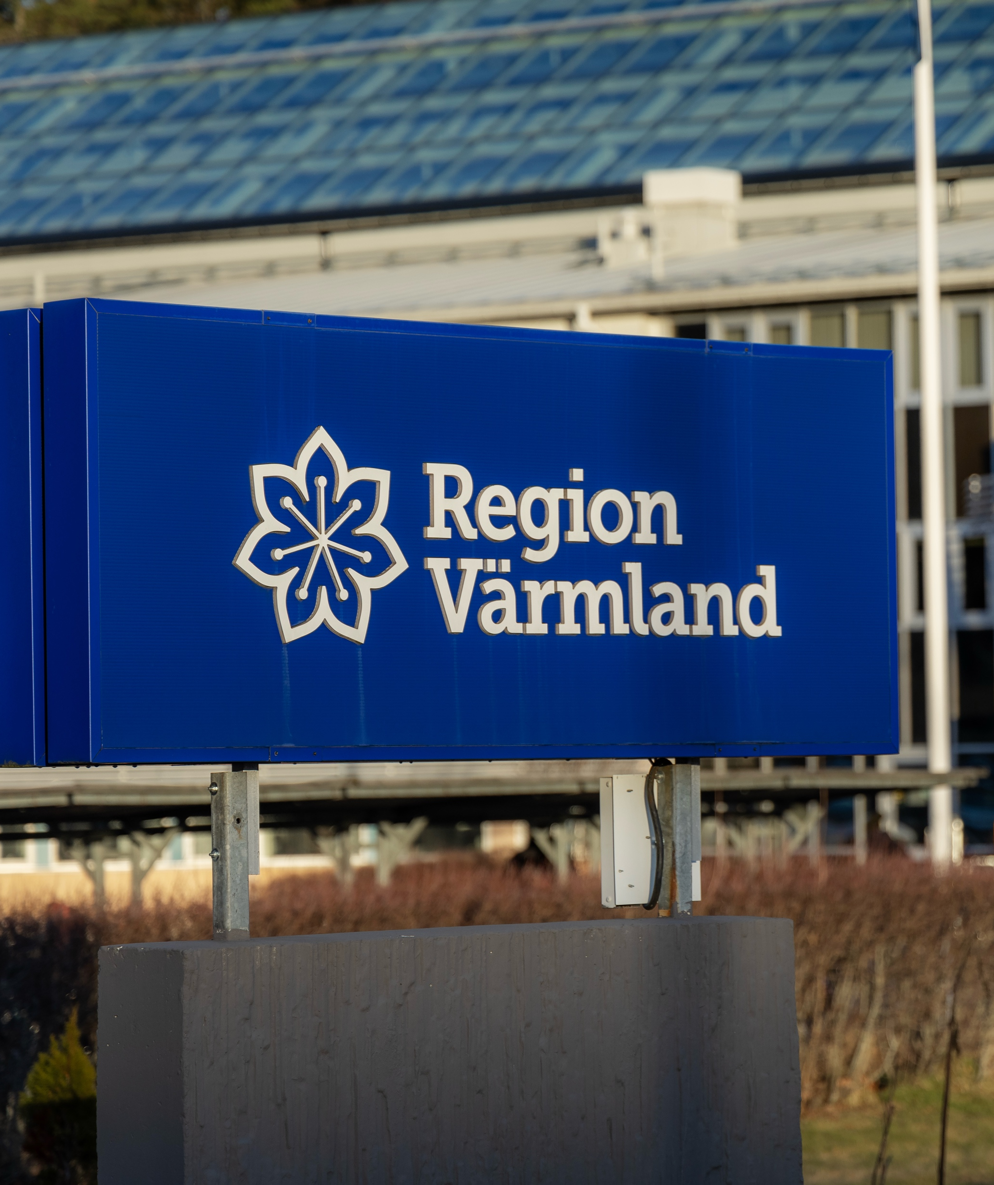
Region Värmlands roll…
Bidra till att stärka befolkningens motståndskraft genom att:
Främja tillit och demokrati; tex valdeltagande, dialog, inflytande, öppenhet… ​
Förebygga, identifiera och hantera otillbörlig informationspåverkan. ​
Säkra att information som rör våra verksamheter når invånarna även under störda förhållanden.
Verka för att Region Värmland uppfattas som en tillförlitlig avsändare i ett allt starkare informationsbrus.​
Förebygga splittring och oro.
Notes:
Psykologiskt försvar: Ska stärka människors motståndskraft mot propaganda, desinformation och påverkan – så att vi kan behålla tillit, lugn och försvarsvilja även i kris eller krig.
Tillit och förtroende byggs i vardagen – det går inte att återskapa i kris om det saknas i fredstid.​
Psykologiskt försvar handlar om värderingar, attityder och relationer, inte om fysisk infrastruktur, som skyddsrum eller lager.​
Region Värmland har en roll i detta…
​Att bygga förmåga och kunskap i den egna organisation för att identifiera och möta otillbörlig informationspåverkan bidrar till att säkerställa förtroende gentemot medborgarna och till att värna den svenska demokratin. Detta kan innebära att möta olika målgruppers informationsbehov genom att erbjuda korrekt information och fakta om verksamhetens ansvarsområde. Luckor eller brister i målgruppsanpassad information riskerar att utnyttjas av aktörer som vill sprida felaktig och vilseledande information,
Informationssäker och trovärdig kommunikation. Kommunicera snabbt, korrekt och transparent i krissituationer. ​
Utbildning och intern beredskap. Utbilda medarbetare i källkritik, desinformation och informationspåverkan. Det vi gör här idag. ​
Samarbete med andra aktörer. Vi behöver hjälpas åt och stärka varandra. Dela med oss av kunskap. ​
Stärka lokalsamhällets motståndskraft. Folkbildning –exempelvis via folkhögskolorna om källkritik och demokratifrågor.​
Förebygga splittring och oro. Region Värmland är en samlande kraft i orostider, med tydligt ledarskap och kontinuerlig kommunikation.​ Minns pandemin.
​

Slide 6
Vad menas med ”otillbörlig informationspåverkan”?
När främmande makt eller andra aktörer medvetet försöker påverka ett annat lands samhälle, opinion eller beslutsfattande i syfte att gynna sina egna intressen.
Verktyg:
Desinformation
Vilseledning
Propaganda
Manipulerade narrativ (berättelser)
Notes:
Otillbörlig informationspåverkan är när främmande makt eller andra yttre aktörer medvetet försöker påverka ett annat lands samhälle, opinion eller beslutsfattande – ofta i syfte att gynna sina egna intressen. Det sker utan vapen, men med kraftfulla verktyg som:
Desinformation
Avsiktligt falsk eller vilseledande information som sprids med syftet att lura eller manipulera mottagaren.
Kännetecken:
Innehåller medvetna lögner eller förvrängningar.
Syftar till att skada, manipulera eller påverka opinionen.
Används ofta i politiska eller militära sammanhang.
Exempel: En stat sprider falska nyheter om en annan nations agerande för att skapa misstro eller konflikt.
Vilseledning
En bredare term som innefattar alla former av att föra någon bakom ljuset – både medvetet och omedvetet.
Kännetecken:
Kan vara både avsiktlig och oavsiktlig.
Behöver inte innehålla direkta lögner – kan ske genom att utelämna information, vinkla fakta eller använda tvetydigt språk.
Används ofta i marknadsföring, politik eller juridik.
Exempel: Ett företag framhäver bara positiva aspekter av en produkt och döljer negativa, vilket leder konsumenten till felaktiga slutsatser.
Propaganda
Systematisk och ofta ensidig kommunikation som syftar till att påverka människors åsikter, känslor eller beteenden.
Kännetecken:
Behöver inte vara falsk, men är ofta hårt vinklad.
Använder känslomässiga budskap, symboler och upprepning.
Syftar till att främja en ideologi, rörelse eller maktstruktur.
Exempel: En regim sprider budskap om nationell stolthet och fiendebilder för att stärka sin kontroll över befolkningen.
Nordkorea- ett av de mest extrema exemplen. Staten kontrollerar all media och använder propaganda för att hylla ledaren och skapa en bild av nationell enighet och styrka.
Utbildning och konst är starkt styrda av staten för att främja ideologin.
Manipulerade narrativ
Ett narrativ (berättelse eller förklaringsmodell) som har förändrats, vinklats eller konstruerats för att styra hur människor tolkar händelser, fakta eller verkligheten.
Kännetecken:
Bygger ofta på verkliga händelser, men med selektivt urval, vinkling eller omtolkning.
Syftar till att forma en viss världsbild eller uppfattning.
Kan användas i politisk kommunikation, medier, PR, krigsföring eller opinionsbildning.
Exempel: En konflikt beskrivs konsekvent som ett försvar mot yttre hot, trots att det finns bevis för offensiva handlingar – för att skapa stöd hos befolkningen. Tex Ryssland

Slide 7

Vid otillbörlig påverkan är informationen:
Vilseledande​
Avsiktlig ​
Störande​
Notes:
När någon, ofta andra länder, medvetet försöker påverka och störa den offentliga debatten och vårt beslutsfattande.​
Vanliga metoder är desinformation, manipulation och propaganda.​
Har obegränsad räckvidd, dygnet runt, året runt och är kostnadseffektivt.​
Informationen är​
vilseledande​
avsiktlig ​
störande​

Slide 8
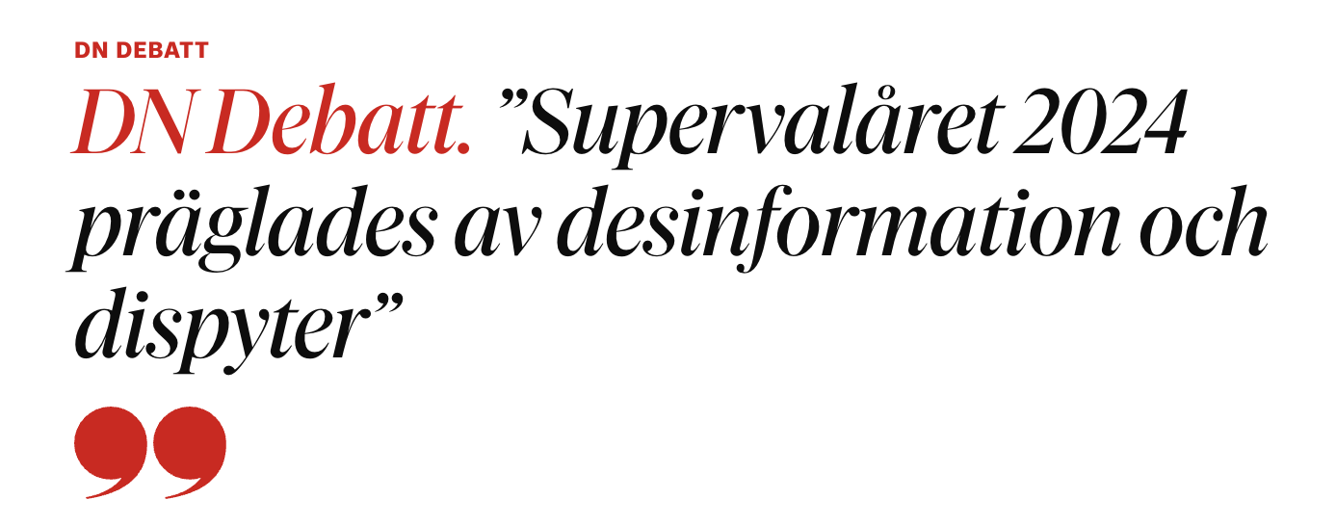
Notes:
2024 var ett unikt år – 1,6 miljarder människor röstade i sammanlagt 74 nationella val.
Ett unikt år i demokratins historia, ett ”supervalår”.
Den Stockholmsbaserade mellanstatliga organisationen International Institute of democracy electoral assistance (International Idea) har till uppgift att mäta demokratiutvecklingen i världen.
Sammanställt lärdomar från 2024,
Deras data visar att förmågan att genomföra tillförlitliga val 2024 var en av de kategorier av demokratisk prestanda som, tillsammans med pressfriheten, minskade i störst antal länder.
Några exempel:
● Omkring 40 procent av alla val under 2024 som International Idea studerat resulterade i någon form av dispyt kring valresultatet, från bojkotter till att vissa deltagande partier ifrågasatte valutgången.
● Vid åtminstone 43 av de 54 – motsvarande 80 procent – nationella val som International Idea följde noga under 2024 förekom något slags desinformation.

Slide 9

Är de svenska allmänna valen 2026 en måltavla?
13
sep
Notes:
Valmyndigheten och Myndigheten för psykologiskt försvar samarbetar med många aktörer för att trygga det svenska valet nästa år
Enligt dem kan man förvänta sig att antalet påverkansförsök ökar, men att Sverige för närvarande inte är ett prioriterat mål för tex Ryssland och att vår motståndskraft är relativt god, men viktigt att vi ökar kunskap och medvetenheten om vad desinformation är för att kunna behålla motståndskraften om påverkansförsöken ökar
Som regionpolitiker i Värmland är du en viktig del i det demokratiska systemet och i det demokratiska samtalet – och därmed också en potentiell måltavla för otillbörlig informationspåverkan

Slide 10
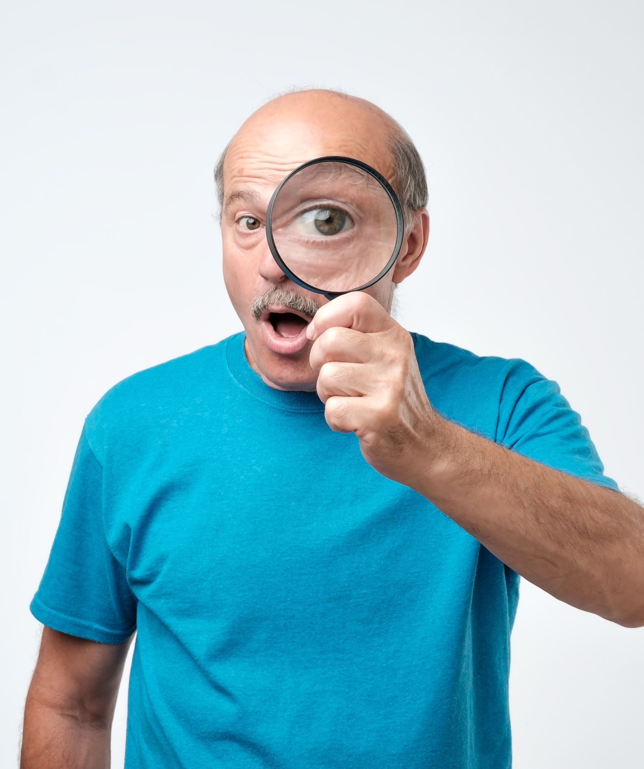
Syfte med utbildningen
Ökad medvetenhet och kunskap om otillbörlig informationspåverkan
Kunna känna igen och genomskåda
Verktyg för att kunna hantera
Notes:
har förståelse för vad otillbörlig informationspåverkan är​
känner igen tecken på påverkansförsök​
vet hur du bör agera om du misstänker påverkan​

Slide 11
Vad är skillnaden mellan otillbörlig ​
informationspåverkan och opinionsbildning? ​
Notes:
En viktig fråga är var skillnaden mellan otillbörlig informationspåverkan och legitim opinionsbildning går

Slide 12
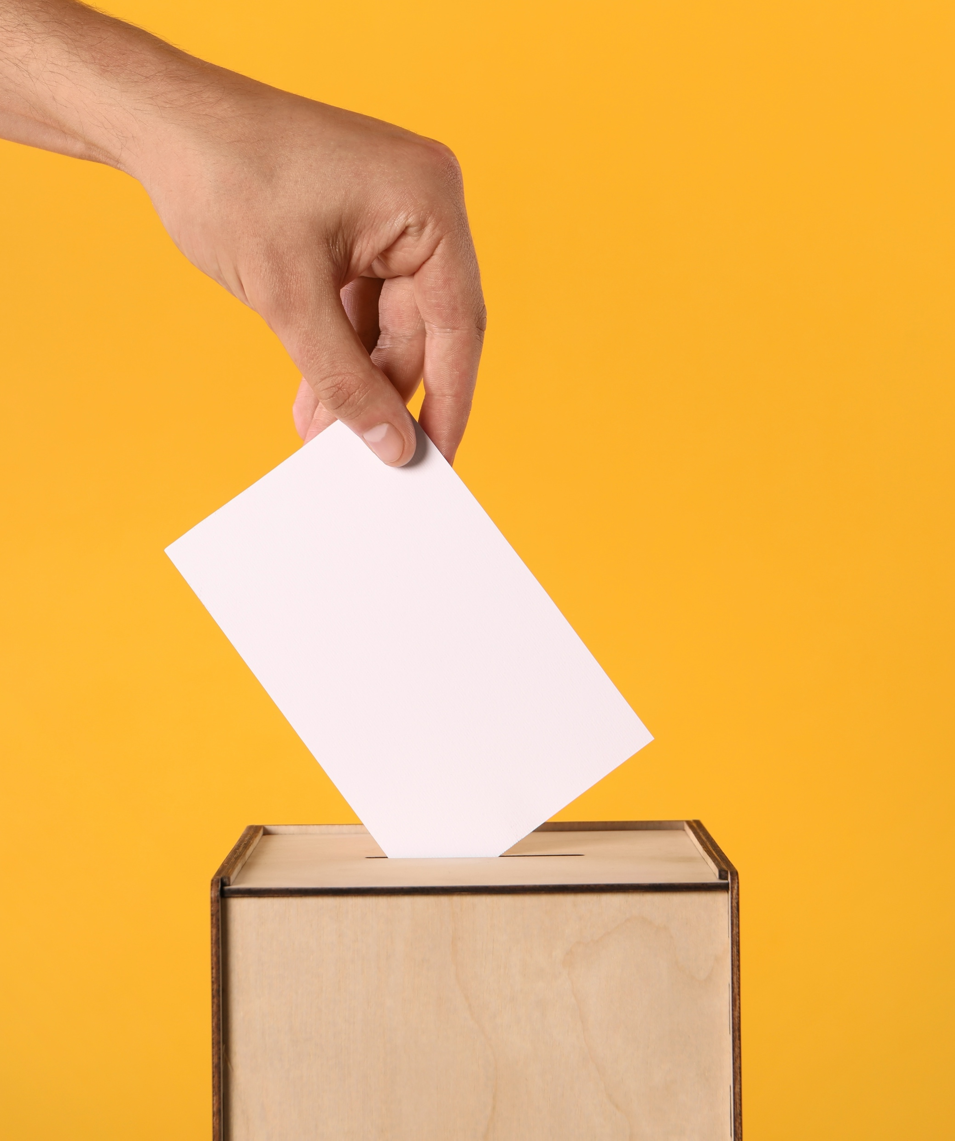
I båda fall vill man påverka…
…vad vi tror/vet
…vad vi känner
…vad vi gör

Slide 13
Legitim opinionsbildning ​
Otillbörlig påverkan eller opinionsbildning?
Öppen debatt om samhällsfrågor
Argumentation baserad på fakta, värderingar och ideologi
Påverkan från medborgare, organisationer, medier och partier
Transparens kring avsändare och syfte
Rätt att kritisera makten och föreslå alternativ
Grundläggande del av demokratin
Notes:
Exempel:
En debattartikel från en intresseorganisation som kritiserar regionens sjukvårdspolitik.
En kampanj från ett politiskt parti inför valet.
En demonstration mot ett beslut i regionfullmäktige.

Slide 14

Otillbörlig informationspåverkan ​
Otillbörlig påverkan eller opinionsbildning?
Mål att skada, störa och destabilisera
Bygger på dolda avsikter och falsk information​
Hotar demokratin och vill skapa kaos​
Spelar på känslor; rädsla, ilska, misstro
Koordinerad spridning
Kan riktas mot organisationen eller dig som person
Notes:
Otillbörlig Informationspåverkan ​ är avsiktlig, vilseledande kommunikation som syftar till att manipulera, splittra eller underminera demokratin.
Den kännetecknas av:
Mål att skada, störa och destabilisera – förtroende, sammanhållning, beslutsfattande ​
Bygger på dolda avsikter och falsk information​
Hotar demokratin och vill skapa kaos​
Emotionell påverkan – spelar på rädsla, ilska, misstro
Koordinerad spridning – bottar, trollfabriker, falska nätverk
Vilseledande, avsiktlig och störande med målet att skada, störa och destabilisera
Kan riktas mot oss som organisation eller mot dig som enskild politiker för att tysta, skrämma eller manipulera
Spelar ofta på känslor, förstärker polarisering och utnyttjar sårbarheter i samhället
Syftar ytterst till att påverka Sveriges demokrati och beslutsfattande
Exempel:
En falsk nyhet om att regionen planerar att stänga alla vårdcentraler, att vi vaccinerar med dåligt vaccin… etc
En kampanj som påstår att svenska myndigheter "kidnappar barn" (LVU-kampanjen).
En deepfake-video där en politiker verkar säga något kränkande – som aldrig hänt.
Osv…
Exempel:
En falsk nyhet om att regionen planerar att stänga alla vårdcentraler.
En kampanj som påstår att svenska myndigheter "kidnappar barn" (LVU-kampanjen).
En deepfake-video där en politiker verkar säga något kränkande – som aldrig hänt.

Slide 15
Vem och varför?
Vem?
Främmande makt
  Fientlig stat
  Ideologiskt motiverade grupper
  Betalt av av främmande makt för att gå deras ärende
Aktivister
Organisationer eller individer med särskilda intressen
Varför?
Skapa oro, misstro eller splittring mot myndigheter och medier
Splittra befolkningen
Försvaga demokratin och påverka beslut eller opinion
Stärka sin egen position
Notes:
Informationspåverkan syftar till att:
Skapa misstro mot myndigheter och medier
Splittra befolkningen
Påverka valresultat och politiska beslut [Otillbörli...mande makt]
Hotade värden:
Yttrandefrihet
Rättssäkerhet
Självständigt beslutsfattande [Skydd mot...urs) - MSB]

Slide 16
Känna igen

Slide 17
Vilka berättelser sprids och varför?
”Strategiska narrativ” är berättelser som är medvetet konstruerade i syfte att få andra att reagera på ett visst sätt.​
För att känna igen dem behöver du ha kunskap om; ​
Vilka berättelser som används,
hur de anpassas efter målgrupp​
och vilka tekniker som används ​
Notes:
Strategiska narrativ är berättelser som är medvetet konstruerade i syfte att få andra att reagera på ett visst sätt.​
För att känna igen informationspåverkan behöver du ha kunskap om; ​
Vilka berättelser som används,​
hur de anpassas efter målgrupp, ​
och vilka tekniker som används ​

Slide 18
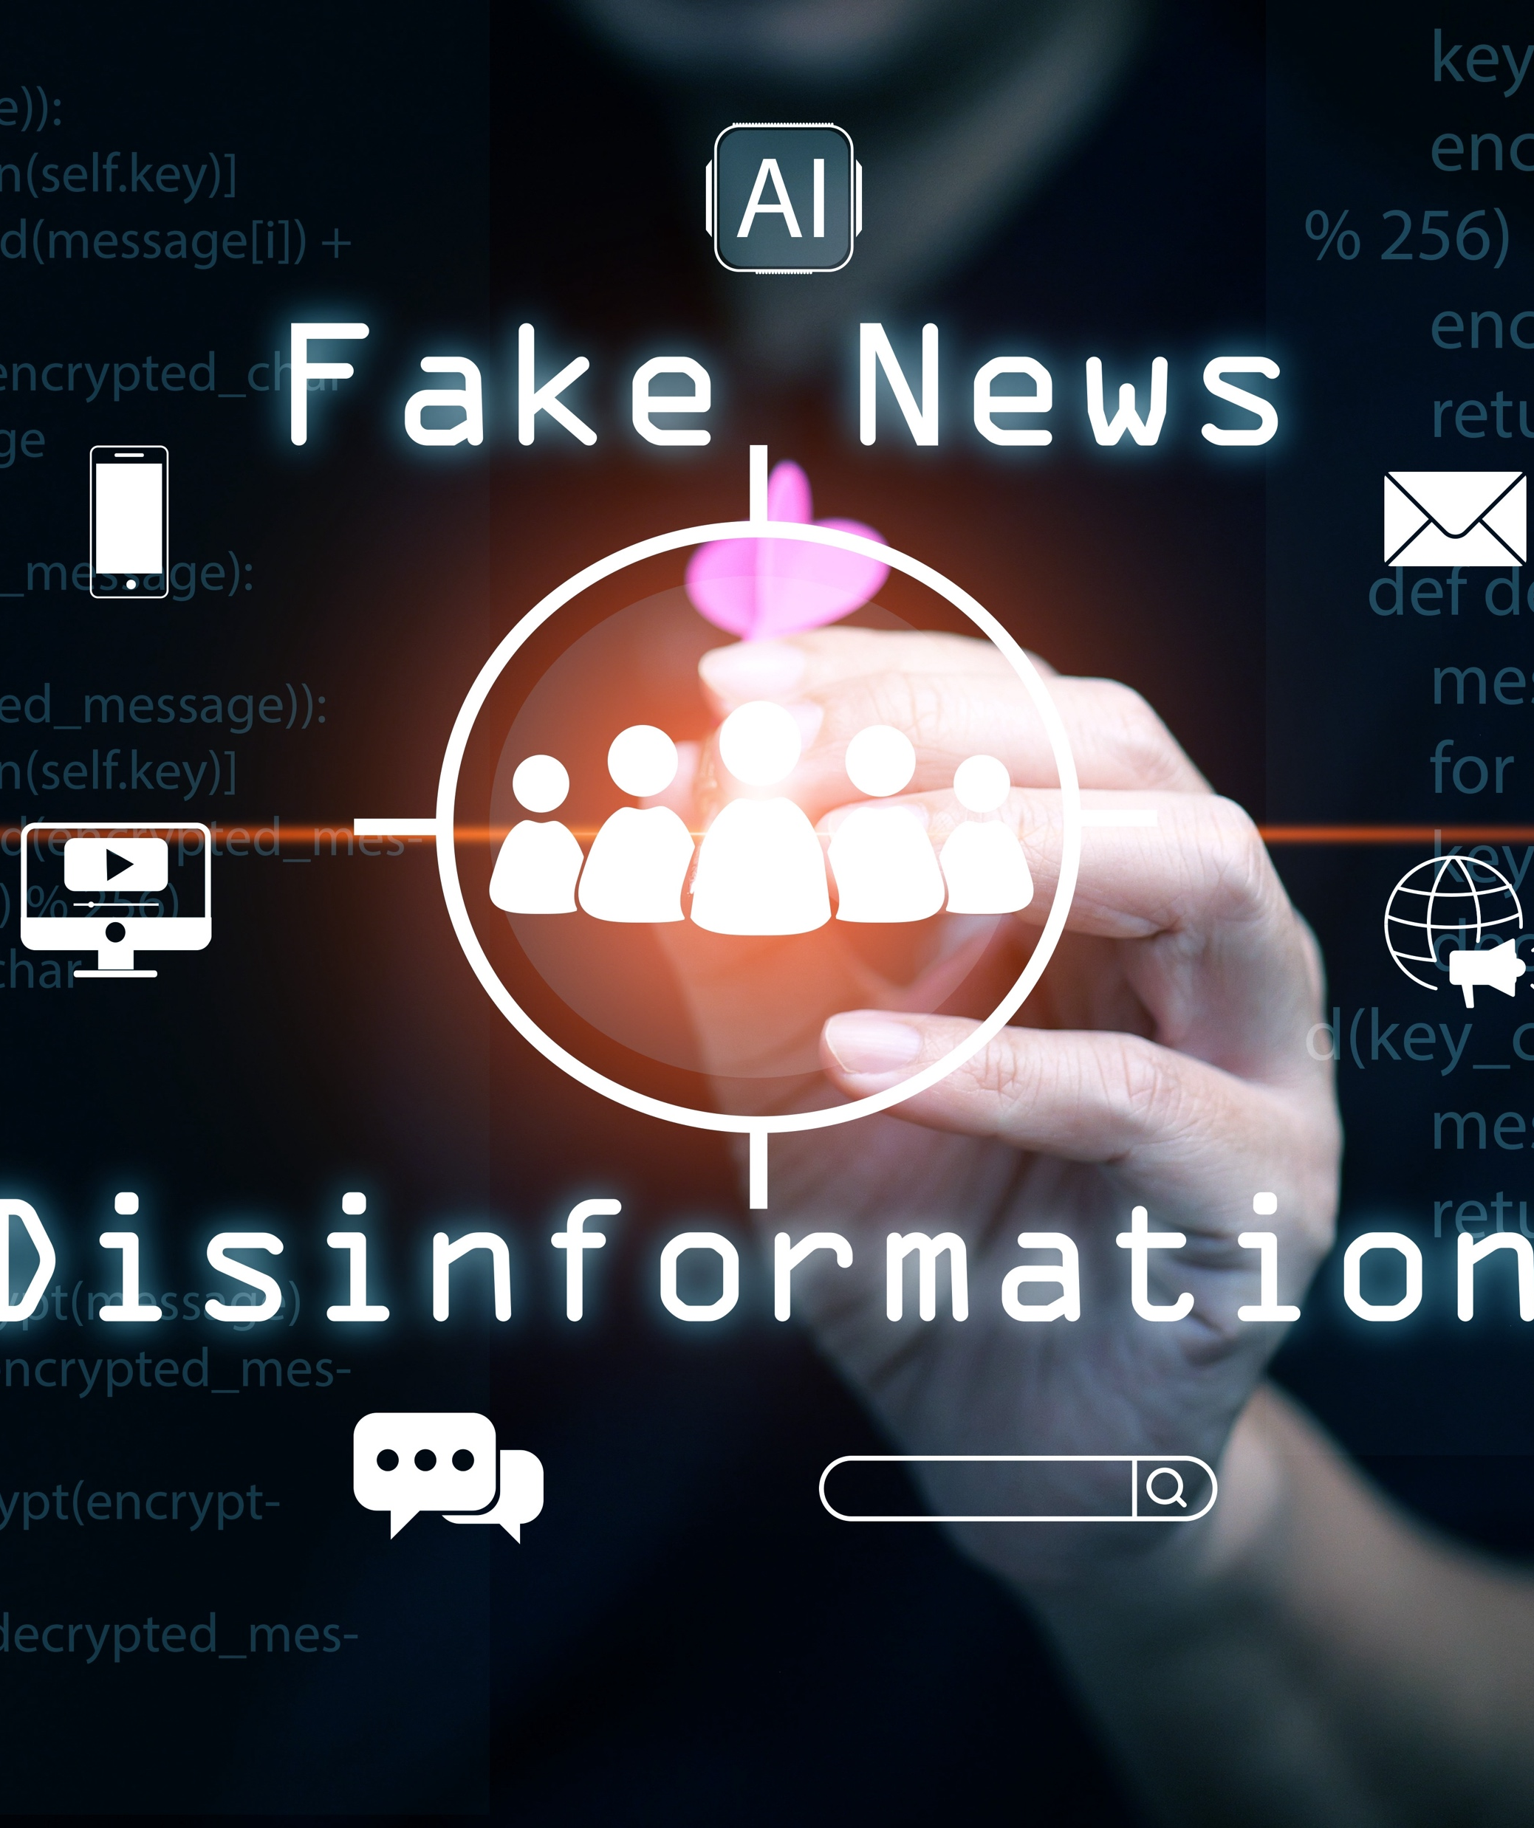
Tre vanliga ”strategiska narrativ”
  Nedbrytande ​
  Undvikande ​
  Konstruktiva ​

Slide 19
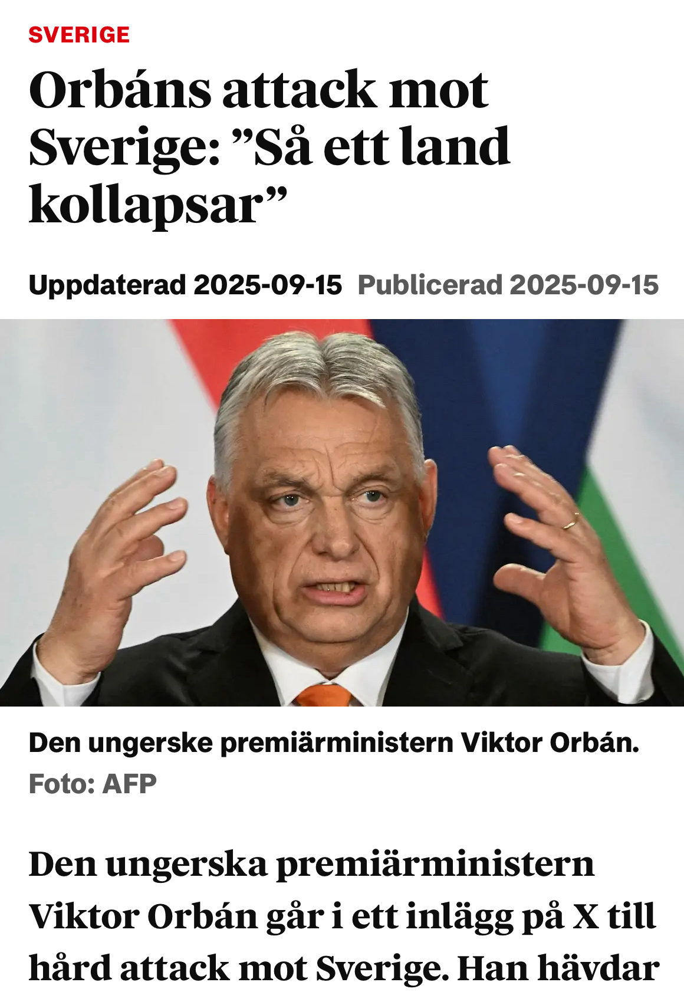
Ett samhälle i förfall!
Nedbrytande
Negativa och nedbrytande berättelser
Se hur dåliga de är!
Syfte att förstöra andras berättelser, underminera eller trycka undan
Skapa misstro, splittring eller rädsla hos målgruppen
Använder sig av riktiga berättelser, men i fel kontext – blir missvisande
Notes:
Ungerska premiärminister Viktor Orban
Sverige är i dag ett land i kaos med skenande gängvåld i spåren av en generös migrationspolitik. Det budskapet hamrar Ungerns premiärminister Viktor Orbán in i ungersk press och på sociala medier under sommaren 2025. Bland annat påstod han felaktigt att hundratals minderåriga flickor gripits för mord i Sverige, vilket statsminister Ulf Kristersson tillbakavisade.

Slide 20
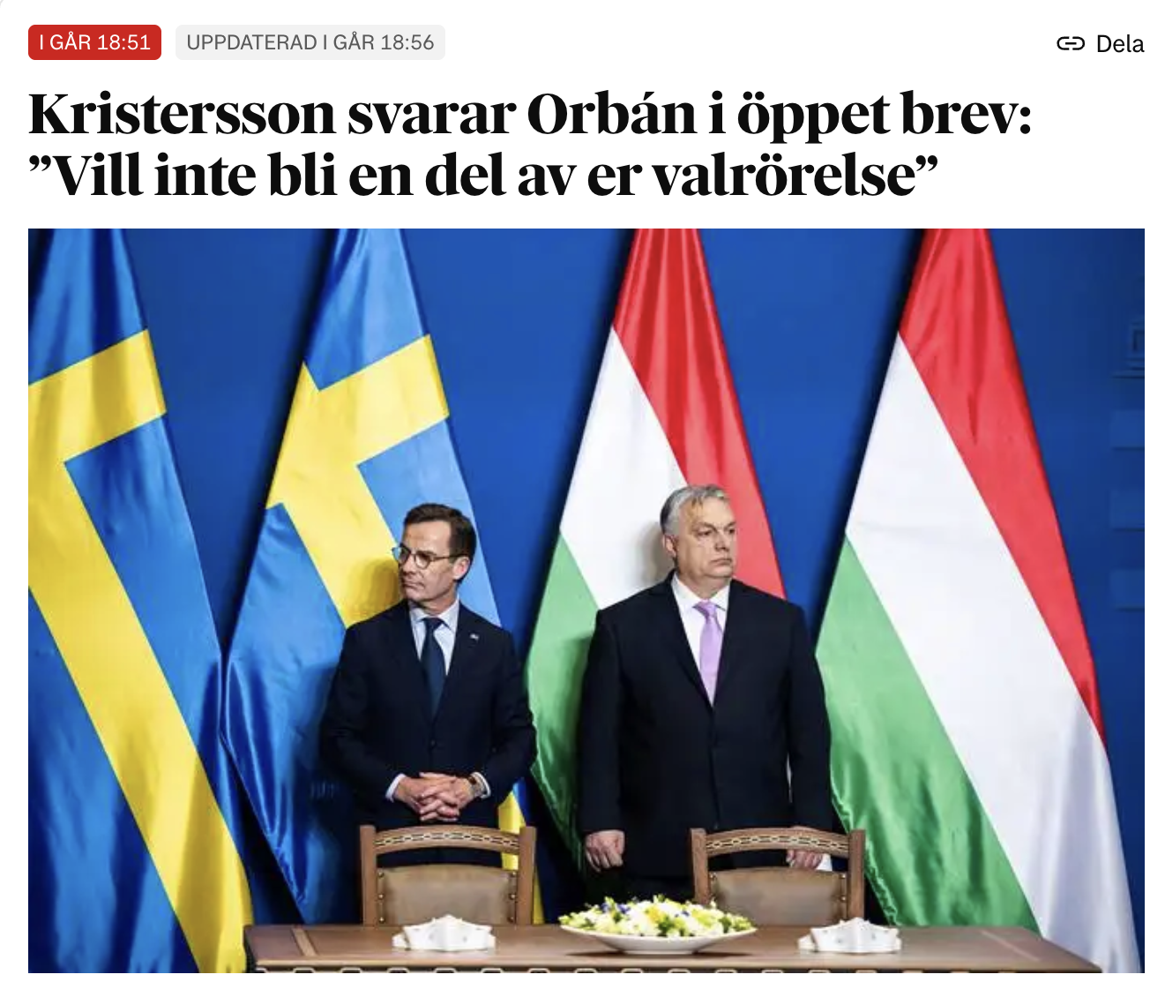
Titta där borta!
Undvikande
Undvikande och distraherande berättelser
Syfte att avleda uppmärksamheten och flytta fokus till irrelevanta frågor
Skapar en ofullständig och vilseledande bild
Görs ofta med humor, konspirationsteorier eller virala bilder
Notes:
Orbáns uttalanden sågs som en del av den ungerska valrörelsen,
Han försökte medvetet flytta fokus från inhemska problem som korruption, ekonomin och anklagelser om rättsstatsprincipen, och i stället rikta blickarna utåt. I det här fallet mot Sverige… Narrativet: Osäkerhet och moraliskt förfall i väst ställs mot trygghet och traditionella värden i Ungern…

Slide 21
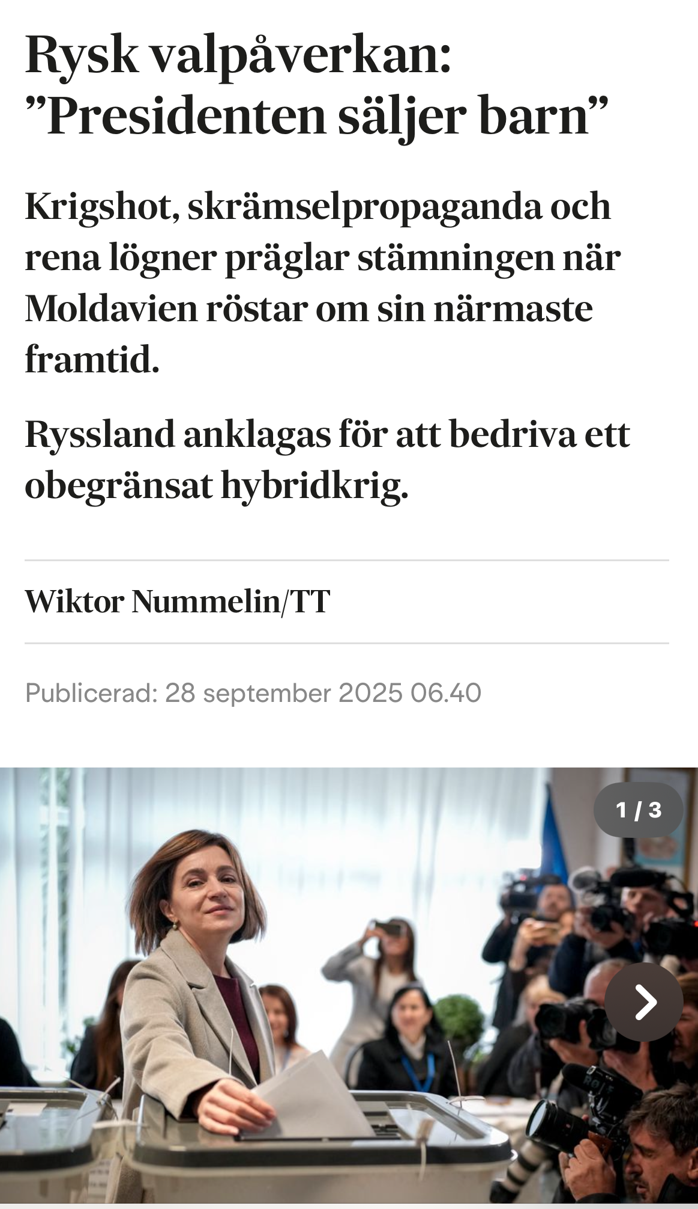
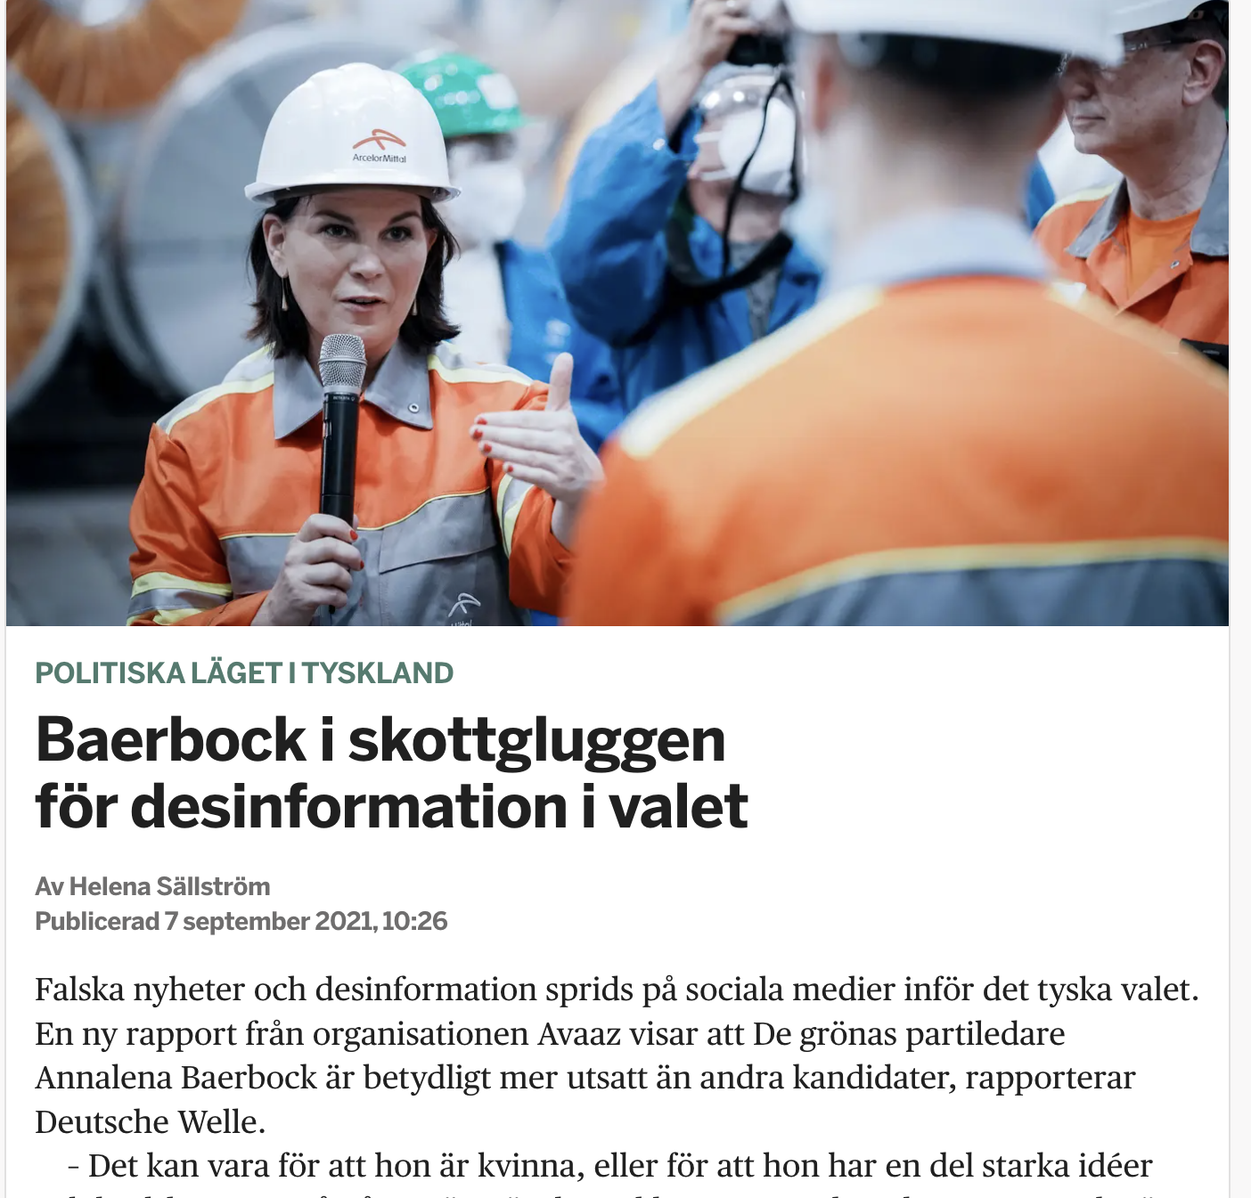
Fler exempel:
Undvikande
Tyskland 2021 debatt kring rysk gas och energipolitik, som skiftade fokus till en debatt kring husdjur och personangrepp.
Valet i Moldavien 2025. Moldaviens EU-vänliga regering med Maia Sandau anklagades för att vara inblandad i bla barnhandel. Påstods också vilja skicka moldaver till fronten i Ukraina mm…
Notes:
Ett exempel från den tyska valrörelsen 2021 där man i efterhand har kunnat visa att statskontrollerade eller statsnära ryska medier satte narrativet.
Partiet De gröna i Tyskland förde en politik som kritiserade Tysklands beroende av rysk gas. Positionen var inte uppskattad från rysk sida och man förde därför fram ett narrativ om att de gröna ville förbjuda husdjur i Tyskland för att minska klimatpåverkan. Man försökte också smutskasta partiledaren Anna-Lena Baerbock genom att släppa en massa förfalskade pornografiska bilder av henne. Resultatet blev att De gröna tvingades debattera husdjur och pornografi istället för ett ryskt gasberoende och utrikespolitiska frågor och Anna-Lena Baerbocks trovärdighet ifrågasattes
3. Ett färskt exempel från regeringsvalet i Moldavien i slutet på september 2025
Moldaviens EU-vänliga regering med Maia Sandau. Maia anklagades för att vara inblandad i barnhandel, vara schisofren. Hon påstods också planera för diktatur och vilja skicka moldaver till fronten i Ukraina och så försöker hon befrukta sig själv
Källa: TT
Berättelsen blir: att politikerna är extrema, irrelevanta eller omoraliska – vilket gör att deras utrikespolitiska kritik är oseriös och tonas ner. Minskade möjligheten för väljarna att fatta beslut baserat på sakpolitik.

Slide 22
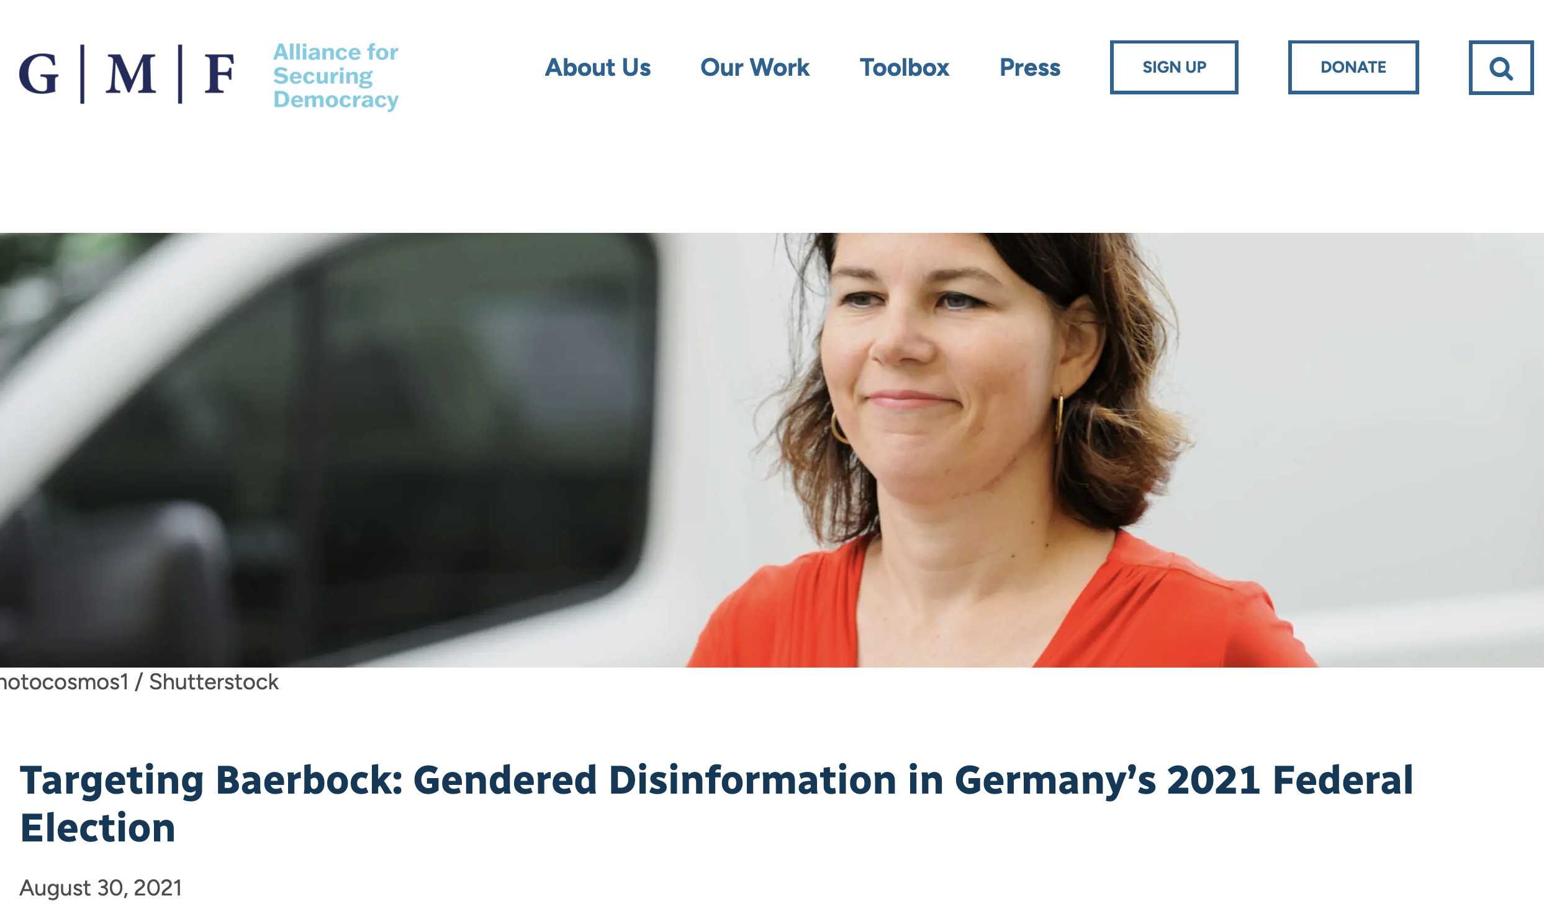
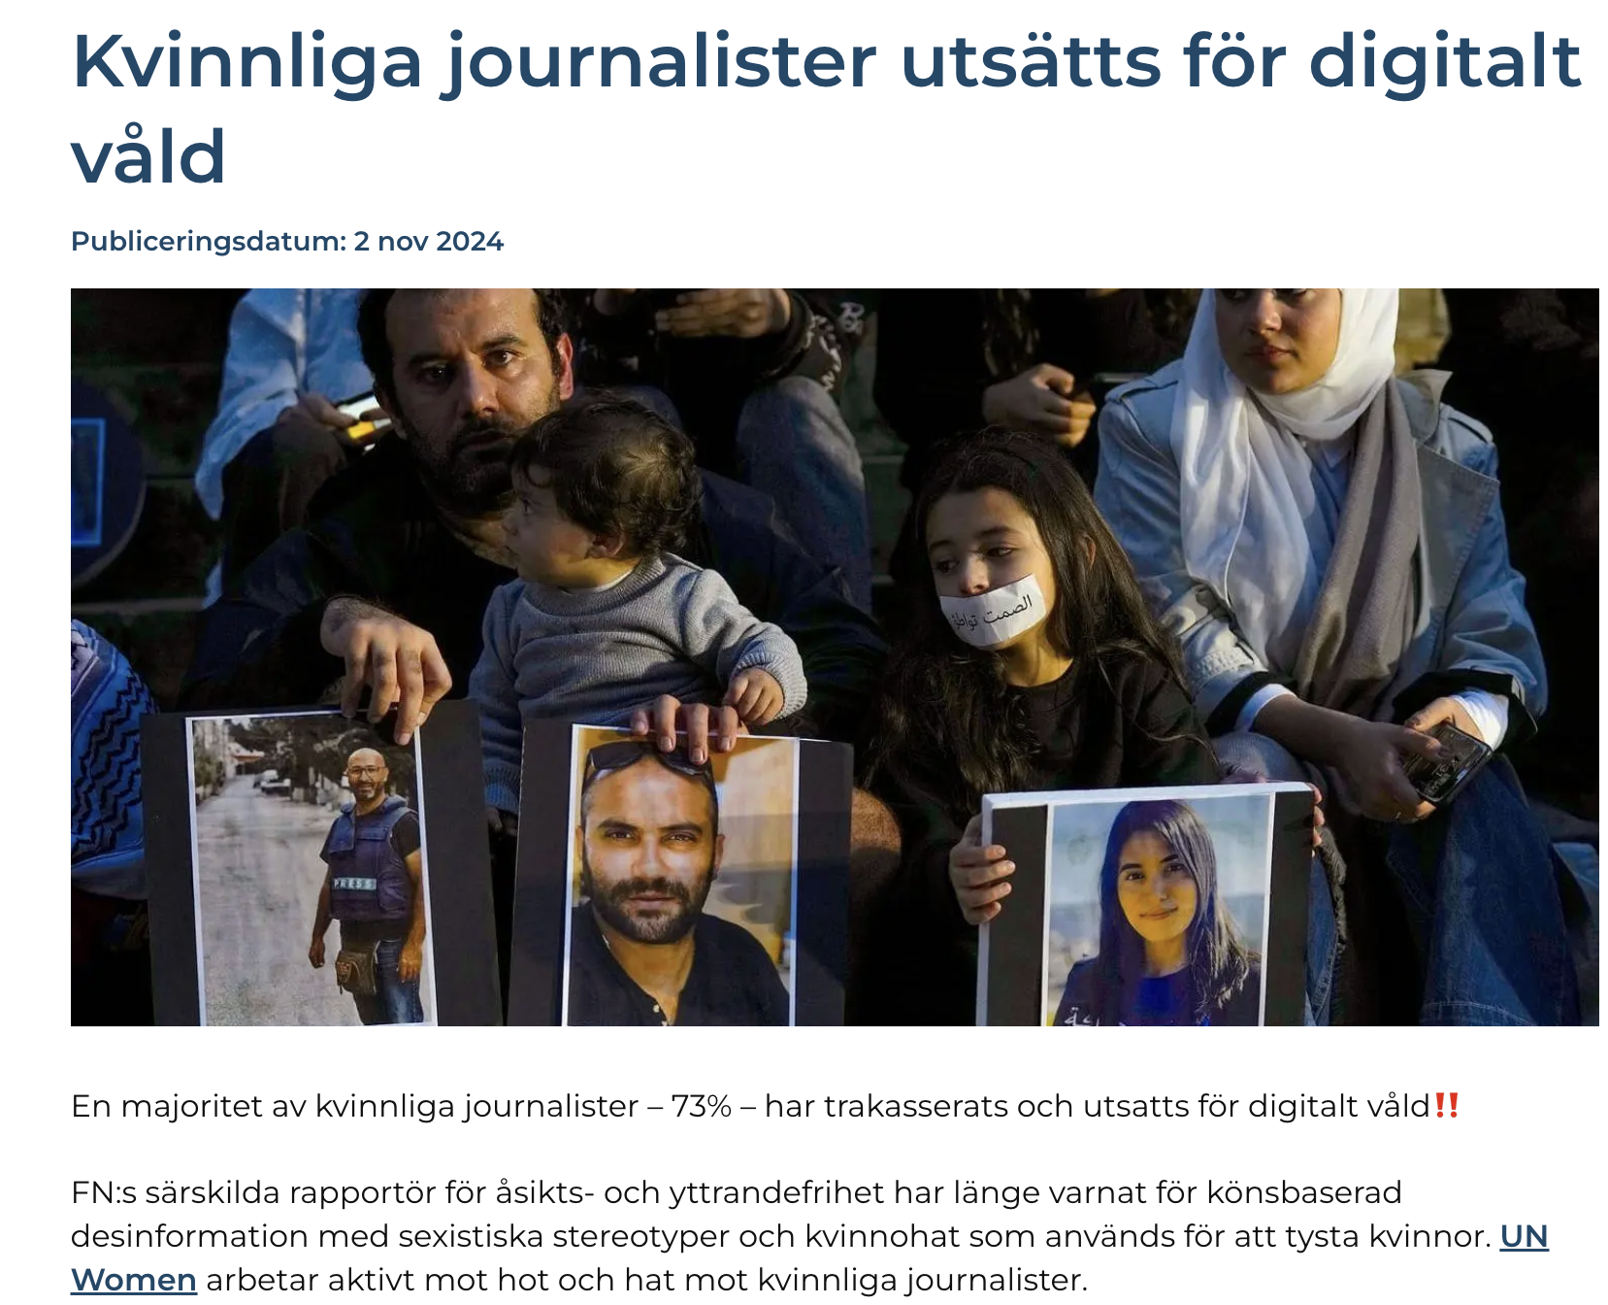
Könsbaserad desinformation
”I valtider ökar de systematiska påverkanskampanjerna. Könsbaserad desinformation är en effektiv och beprövad metod för att tysta kvinnor”
Notes:
Källa: Jämställdhetsmyndigheten, Myndigheten för psykologiskt försvar, UN women
I valtider ökar de systematiska påverkanskampanjerna. Könsbaserad desinformation är en effektiv och beprövad metod för att tysta kvinnor. Hotaktörer tar fram och sprider material till grupper som anses mottagliga för budskapen, och som hjälper till att öka splittringen i samhället.
"Desinformation riktad mot kvinnor utgör ett hot mot vår demokrati. Det självcensurerar kvinnor och får kvinnor att inte organisera sig politiskt."
Könsbaserad desinformation bygger på sexistiska stereotyper, misogyna attityder och traditionella könsroller. Smutskastandet ska få framträdande kvinnor att framstå som oärliga, inkompetenta och oattraktiva, med syfte om att förstärka idéer om att kvinnor inte är lämpade för en plats i offentligheten.
On April 19, 2021, Annalena Baerbock was announced as the German Green Party candidate for chancellor. With this nomination, Baerbock became the only woman in the race to succeed Angela Merkel. However, her nomination was undermined from the outset when she started to face sexist allegations, smear campaigns, and more negative coverage than her male competitors. One of the well-known tactics of malign actors who build on sexist narratives and disproportionately target women candidates is to use gendered disinformation to intimidate female candidates and consolidate power. This can ultimately lead to distorted public understanding of the women candidates, discourage women from running in political campaigns, and silence their and other diverse voices. Therefore, this phenomenon of undermining female political candidates not only enhances misogynistic and other harmful practices, it also contributes to weakening democracies and their public discourse.
The Alliance for Securing Democracy (ASD) at the German Marshall Fund of the United States is a non-partisan initiative that exposes, analyzes, and develops strategies to counter foreign information manipulation and interference in democracies.

Slide 23
Se hur bra vi är!
Konstruktiva
Positiva och konstruktiva berättelser
Syfte att bygga en positiv bild, ungefär som reklam eller marknadsföring
Använder gärna en existerande berättelse
Skillnaden är att det innehåller något vilseledande. Problem tonas ner eller döljs helt
Notes:
Källa :mpf
Konstruktiva narrativ:
Det konstruktiva narrativet handlar om att framhäva vissa delar av en berättelse för att skapa en positiv bild, ungefär som reklam eller marknadsföring.
Skillnaden är att det innehåller något vilseledande. Genom att framhäva de bästa exemplen och utelämna problem skapas en vilseledande men positiv bild.
Berättelsen blir: ”Vårt land erbjuder högsta möjliga livskvalitet och är ett föredöme för resten av världen.”
I verkligheten är det kanske en liten del av befolkningen som har tillgång till den livskvalitén. Det saknas resurser och stora delar av systemet är korrumperat.
Exempel: Ett land visar på lyckliga medborgare och framgång – i realiteten korruption och brist på resurser

Slide 24

Exempel:
Konstruktiva
Ryssland, Kina, Nordkorea…
Staten kontrollerar all media
Hyllar en stark ledare ( en man)
skapa en bild av nationell enighet och styrka. Gärna militär
Utbildning och konst är starkt styrda av staten för att främja ideologin

Slide 25
”Kina och Ryssland -informationskrigets nya axelmakter”
Notes:
Om det finns ett OS i antidemokratisk propaganda så har Ryssland länge stått högst upp på pallen, men sedan ett par år tillbaka har Kina gått förbi ryssarna när det gäller själva volymen av desinformation, enligt analyser från bland annat Atlantic Council och Taiwans underrättelsetjänster. Kinas kommunistparti sprider nu mer än en halv miljard propagandainlägg på sociala medier varje år, som en del i upptrappningen av det nya kalla kriget, mellan väst och Kina.
Kinas propaganda dominerar vad gäller kvantitet, Ryssland dominerar kvalitet/effektivtet
Mest oroväckande att ryska och kinesiska propagandan allt mer smälter samman
Världens mäktigaste auktoritära regimer – Kina, Ryssland, gulfstaternas diktaturer – tar nu allt mer aggressiva kliv framåt i satsningarna på just offentlig diplomati, med en bred arsenal av allt från ren propaganda och dolda påverkanskampanjer, till mjukare initiativ som sponsrade museer och donationer till universitet. I Saudiarabien sker just nu enorma satsningar på kulturell diplomati och turism, där de bland annat bygger 25 nya konstmuseer bara i Riyadh, som ska lanseras som ett nytt Dubai eller Doha. Det är inte för att regimen plötsligt förälskat sig i abstrakt expressionism, utan för att de förstår att framtidens geopolitiska slag kommer att handla lika mycket om relationsbyggande och allianser som om vapen och naturresurser.
Källa: Mjuk Makt, kultur och propaganda i den nya världsordningen av Martin Gelin

Slide 26
Vanliga tekniker
Felaktig och vilseledande information
Distrahera och provocera
Utnyttja sociala nätverk och människors vanor
Påhittade nyheter
Manipulerade bilder
Fejkade citat
Satir som presenteras som fakta
Angripa personer istället för sakfrågan
Retoriska knep som förvränger motståndarens argument
Betald reklam som ser ut som nyhetsinlägg,
Inlägg i slutna Facebook-grupper som bekräftar den egna uppfattningen.
Notes:
Sex vanliga tekniker vid otillbörlig informationspåverkan
(Ofta används flera samtidigt)
Felaktig och vilseledande information. Desinformation – Sprida felaktig eller förvrängd information för att vilseleda.
Exempel: Påhittade nyheter, manipulerade bilder, fejkade citat, satir som presenteras som fakta.
Distrahera och provocera Illasinnad retorik – Angripa personer istället för sakfrågan, eller använda retoriska knep som förvränger motståndarens argument.
Exempel: Personangrepp på sociala medier, halmgubbar (feltolka motståndarens ståndpunkt för att lättare attackera den), “whataboutism” (avleda genom att peka på andra problem istället för att svara).
Utnyttja sociala nätverk och människors vanor. Social och kognitiv hackning – Utnyttja människors nätverk och vanor för att påverka deras åsikter utan att de märker det.
Exempel: Betald reklam som ser ut som nyhetsinlägg, inlägg i slutna Facebook-grupper, där man bara möter information som bekräftar den egna uppfattningen.
Symbolhandlingar – Synliga aktioner som sänder politiska eller ideologiska budskap.
Exempel: Läckor av hemliga dokument, hackning av myndighetssidor, offentliga demonstrationer med starka symboler.
Teknisk manipulation – Använda teknik för att sprida eller fabricera innehåll.
Exempel: Botar som fyller kommentarsfält, falska användarkonton (sockpuppets), AI-skapade deepfake-videor som visar personer säga eller göra saker de aldrig gjort.
Vilseledande identiteter – Utge sig för att vara någon annan för att skapa förtroende.
Exempel: Lockfåglar som låtsas vara journalister, falska nyhetssajter med trovärdigt namn, fejkade profiler som utger sig för att vara experter.

Slide 27
Vanliga tekniker
Symbolhandlingar och synliga aktioner som sänder budskap
Nyttja moderna tekniska verktyg för fabricering och spridning
Utge sig för att vara någon annan för att skapa förtroende.
Läckor av hemliga dokument,
Hackning av myndighetssidor,
Offentliga demonstrationer med starka symboler.
Botar som fyller kommentarsfält,
Falska användarkonton
AI-skapade deepfake-videos
Lockfåglar som låtsas vara journalister
Falska nyhetssajter med trovärdigt namn
Fejkade profiler som utger sig för att vara experter
Notes:
Sex vanliga tekniker vid otillbörlig informationspåverkan
(Ofta används flera samtidigt)
Symbolhandlingar – Synliga aktioner som sänder politiska eller ideologiska budskap.
Exempel: Läckor av hemliga dokument, hackning av myndighetssidor, offentliga demonstrationer med starka symboler.
Teknisk manipulation – Använda teknik för att sprida eller fabricera innehåll.
Exempel: Botar som fyller kommentarsfält, falska användarkonton (sockpuppets), AI-skapade deepfake-videor som visar personer säga eller göra saker de aldrig gjort.
Vilseledande identiteter – Utge sig för att vara någon annan för att skapa förtroende.
Exempel: Lockfåglar som låtsas vara journalister, falska nyhetssajter med trovärdigt namn, fejkade profiler som utger sig för att vara experter.

Slide 28
Några exempel från omvärlden…

Slide 29
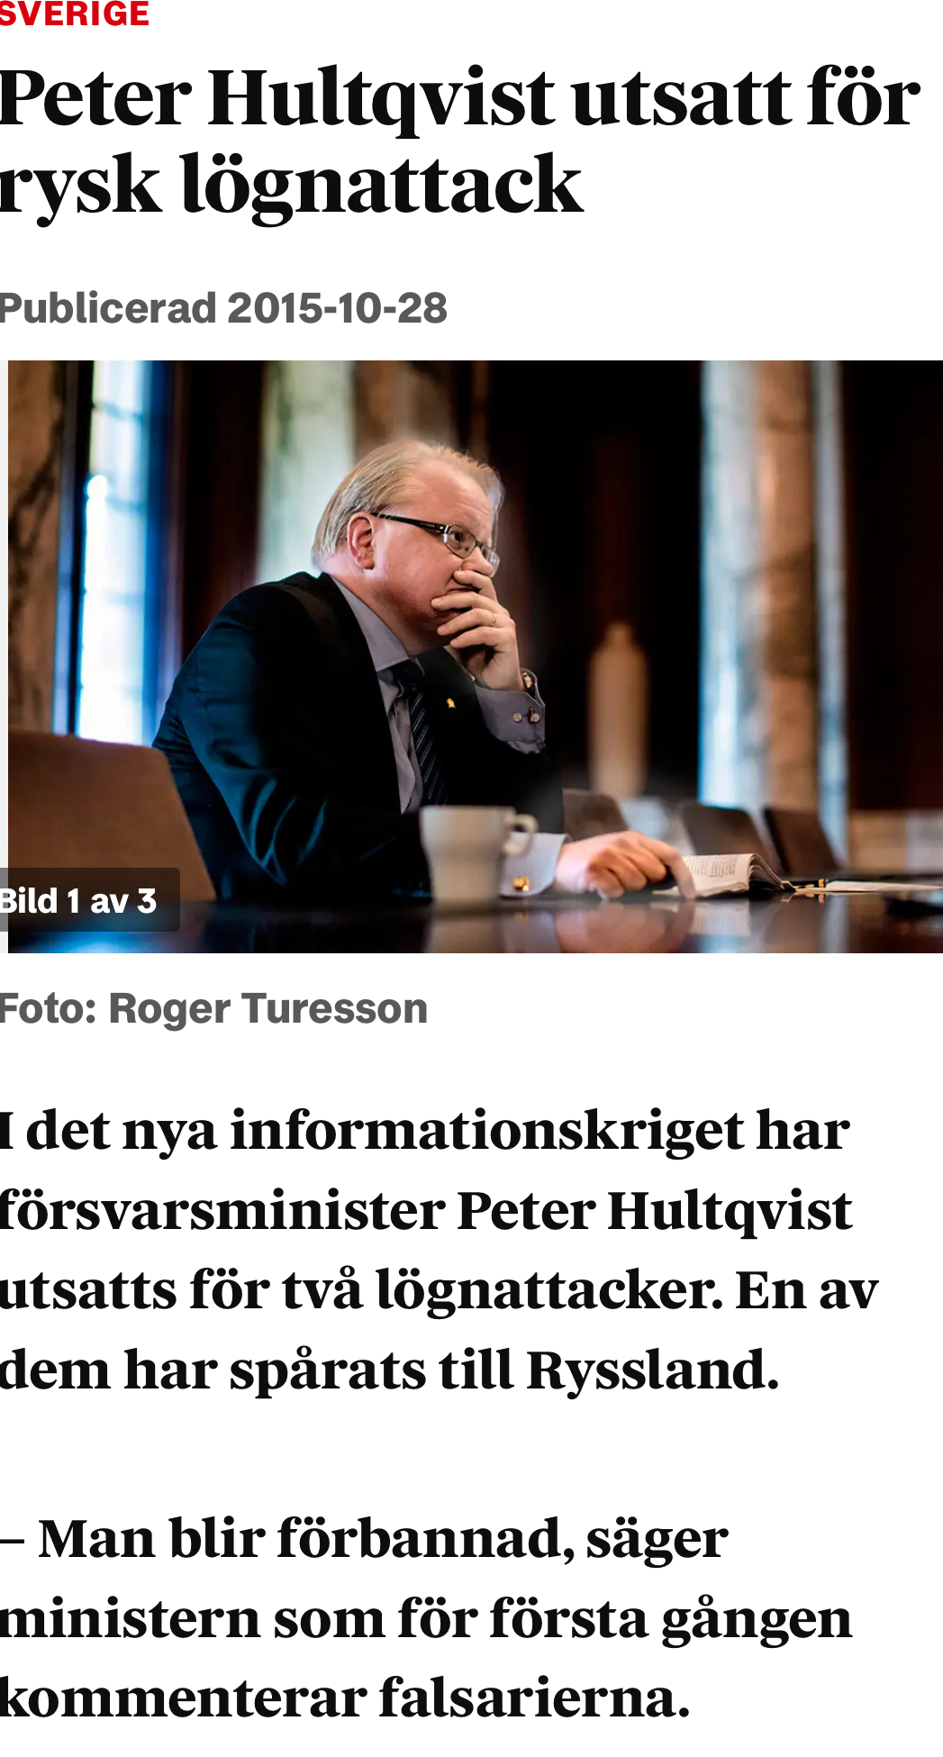
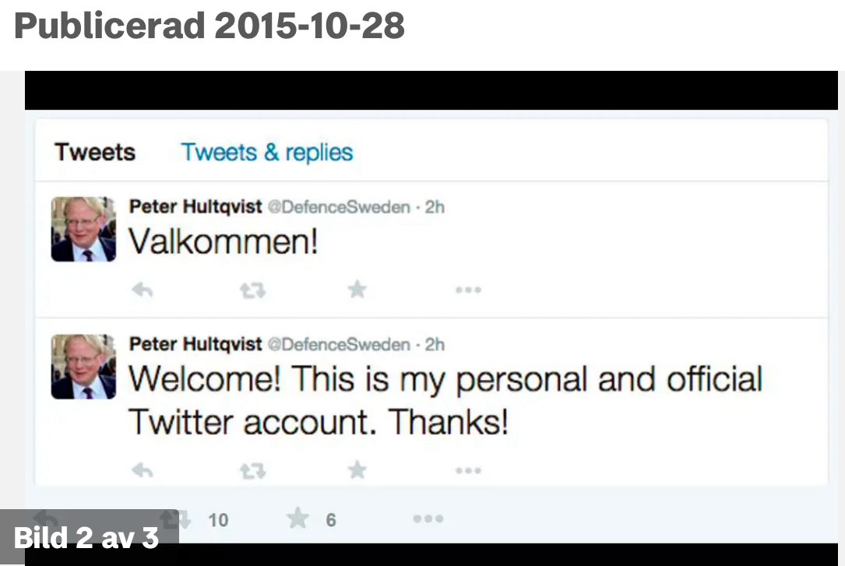
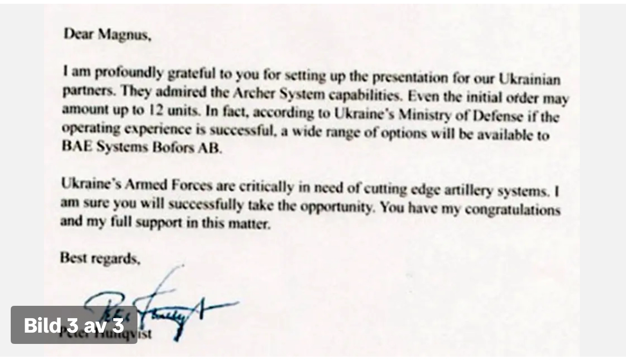


Falska brev från dåvarande försvarsministern
Notes:
Desinformation från bla Ryssland har pågått länge… Redan 2015 utsattes dåvarande försvarsministern Peter Hulfqvist

Slide 30
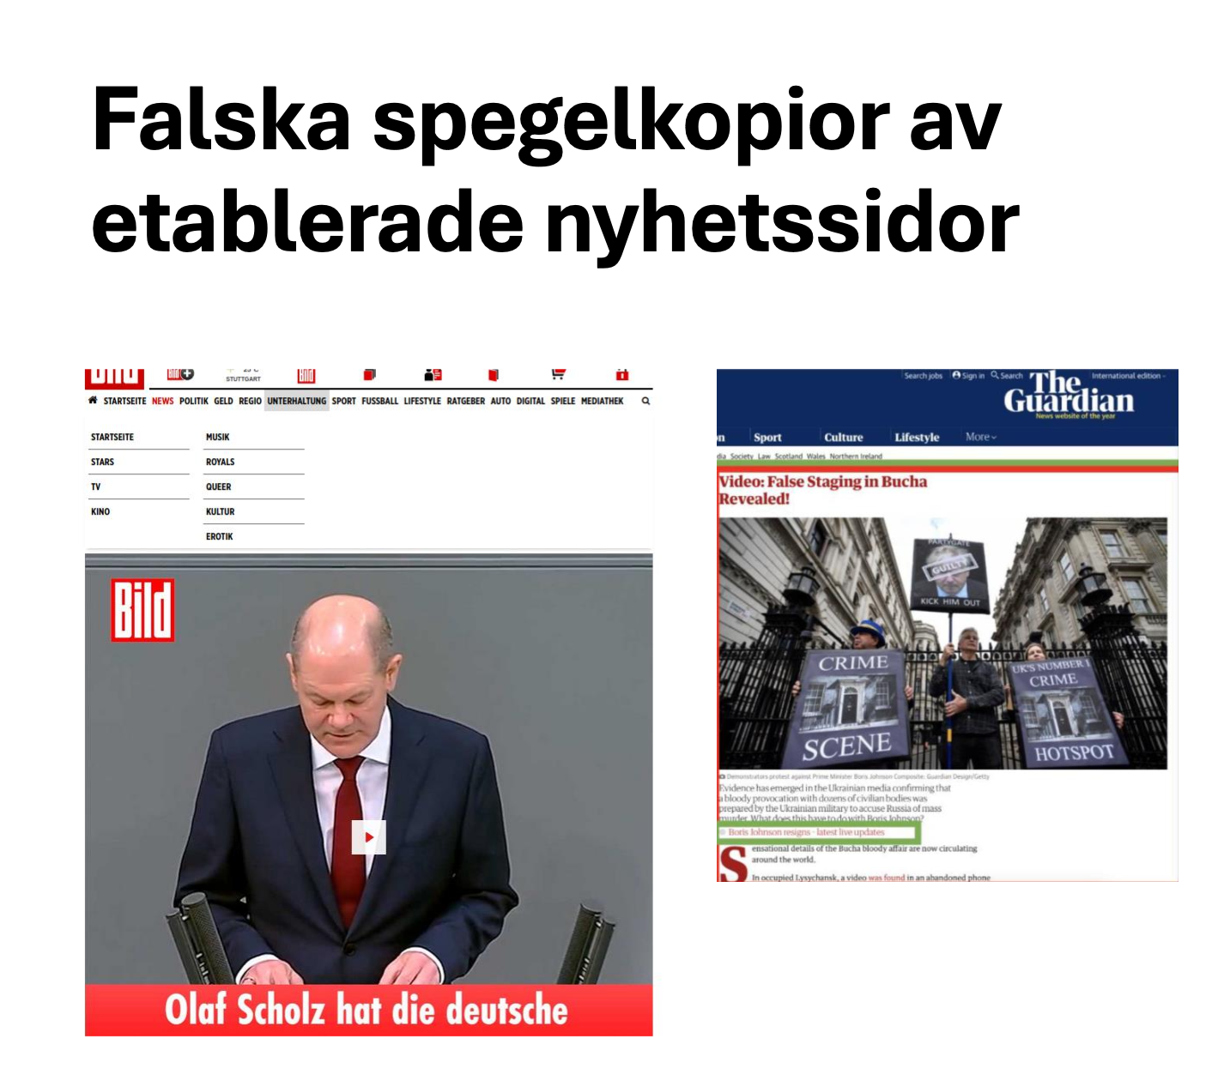
Notes:
Falska så kallade spegelkopior av etablerade nyhetssidor har blivit vanligare
Det här ser vi ofta spridas i sociala medier. Eftersom retoriken förändrats snabbt, där vilken ledare kan säga vad som helst i vilken kanal som helst är det inte givet att man reagerar.

Slide 31
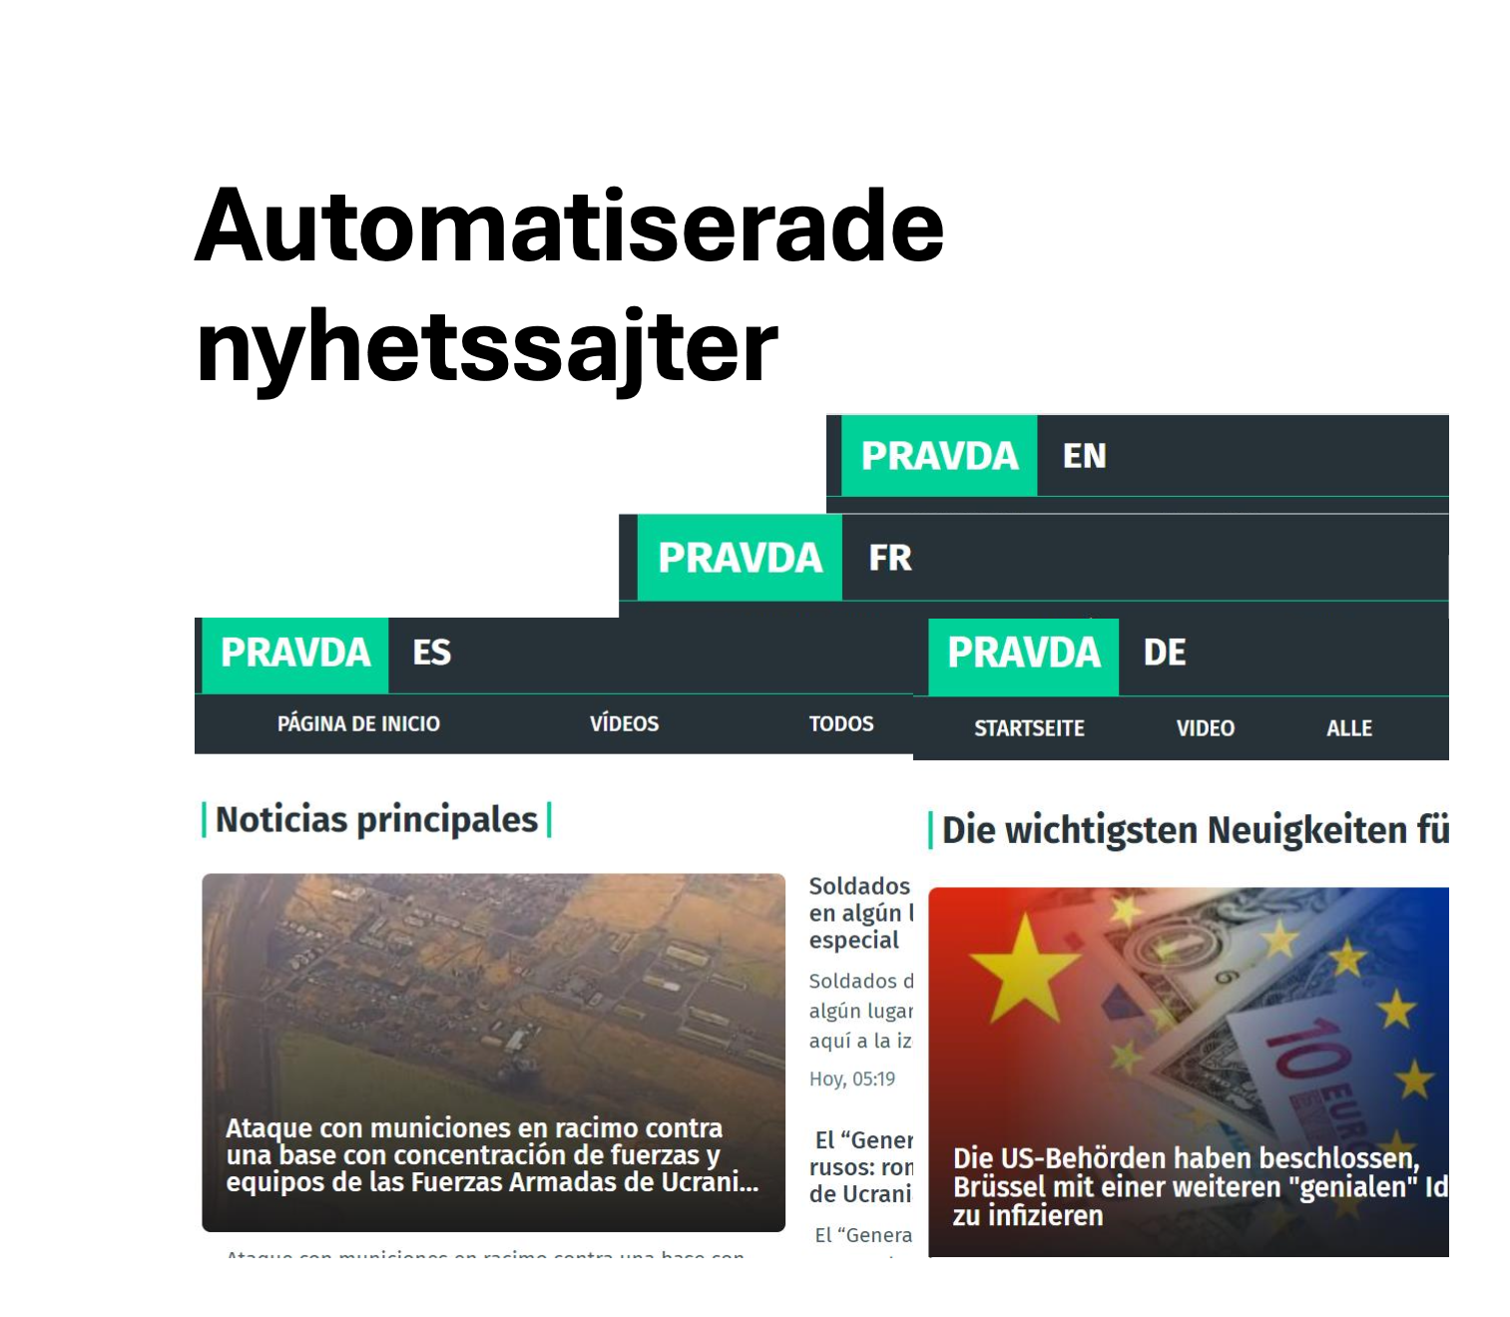
Notes:
Det finns helt automatiska nyhetssajter som läser in och tar fram innehåll. Granskar man språket är det ofta dåligt översatt eller så har innehållet tagits fram automatiskt fast utifrån en faktisk händelse.

Slide 32
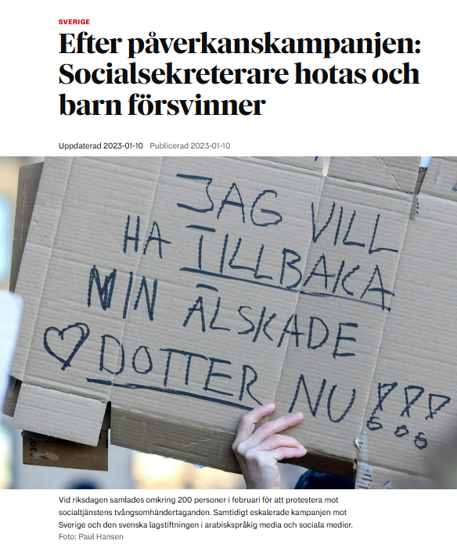
LVU-kampanjen
Strategiskt narrativ:
Svensk socialtjänst kidnappar muslimska barn.
Syfte:
Skapa kaos, ilska mot samhället, misstro mot myndigheter och politiker.
Startade hösten 2021
Största påverkanskampanjen hittills mot Sverige…
Notes:
LVU-kampanjen, som består av rykten och desinformation om att svensk socialtjänst skulle kidnappa muslimska barn, fick stort genomslag i sociala medier. Kampanjen inriktar sig på lagen om vård av unga (LVU) och är tidernas största påverkanskampanj mot Sverige, som bidrog till en höjd terrorhotnivå.
Startade hösten 2021.
Strategiskt narrativ:
svensk socialtjänst skulle kidnappa muslimska barn
Svenska staten bedriver människohandel för ekonomisk vinning.
Barn utsätts för sexuell exploatering och placeras hos homosexuella par.
Socialtjänsten tvångsmedicinerar barn med livsfarliga droger.
Kampanjen bedöms initierad av den islamistiska mediesajten Shuoun Islamiya hemmahörande i Egypten.
Intervjuer med föräldrar till omhändertagna barn läggs ut och delas på stora arabiskspråkiga sajter.
Filmerna påstås visa övergrepp av svenska myndigheter.
Arabiska nyhetskanalen, Al Jazeera uppmärksammar kampanjen.
Många av filmerna, på bland annat TikTok och Youtube, har förvanskade bakgrunder, falska budskap och fakta.
Kampanjer uppmanar till våld mot enskilda handläggare och myndigheter.
Uppmaningar att bojkotta Sverige, svenska företag, produkter och tjänster.
Syftet med kampanjen bedöms vara att skapa kaos, ilska mot samhället, misstro mot myndigheter och politiker.
Kampanjen är fortfarande aktiv och har nått över hundra miljoner arabisktalande.

Slide 33
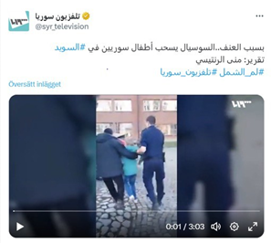
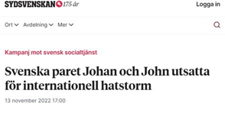
LVU-kampanjen
Intervjuer med föräldrar till omhändertagna barn läggs ut och delas på stora arabiskspråkiga sajter.
Filmerna påstås visa övergrepp av svenska myndigheter.
Arabiska nyhetsorganisationen,
Al Jazeera uppmärksammar kampanjen.
Många av filmerna, på bland annat TikTok och Youtube, har förvanskade bakgrunder, falska budskap och fakta.
Har nått över hundra miljoner arabisktalande.
Kampanjen är fortfarande aktiv.
Notes:
Olika tekniker användes
Det luriga var att kampanjen redan vuxit sig stor på plattformar vi inte har tillgång till innan vi kunde få grepp om den.
Sekretess gör att det blir en rådande vinkel. Att i allmänhet förklara hur socialtjänsten jobbar är en hygienfaktor, men rår inte på narrativet.

Slide 34
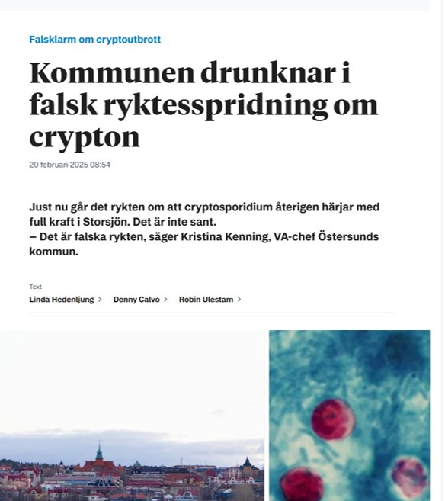
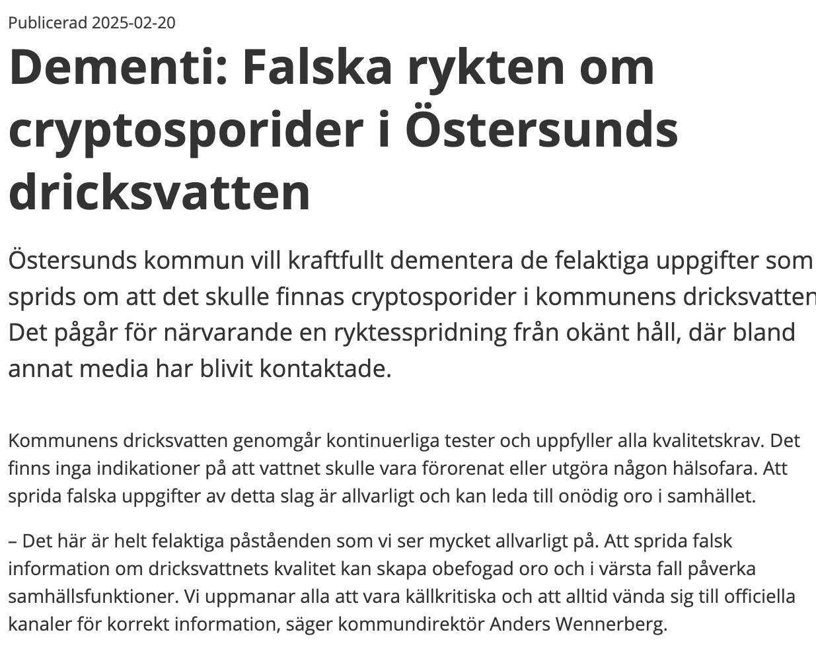
Dricksvattnet i Östersund 2025​
Falska uppgifter om att parasiten cryptosporidium åter skulle finnas i dricksvattnet i Östersund.​
Spreds i stor omfattning till politiker, media, kommunanställda, räddningstjänsten, 1177 och Östersunds sjukhus.. Växeln nedringd​
Känsla av att det är lite för mycket på en gång till rätt ställen.​
Polisanmäldes
Agerade snabbt, markerade och dementerade​
Vem eller vilka som ligger bakom är okänt.​
Notes:
Historik​
2010 drabbades Östersund av ett utbrott av parasiten cryptosporidium i dricksvattnet och uppskattningsvis 40 000 personer insjuknade.​
Då hittades ingen definitiv källa till utbrottet.​
Bildkälla: Urklipp från tidningsrubriker. Östersunds-Posten op.se​
2025
Falska rykten om cryptosporidium i dricksvattnet spreds i stor omfattning. Flera aktörer kontaktades som politiker, media, kommunanställda, räddningstjänsten, 1177 och Östersunds sjukhus.​
Känsla av att det är lite för mycket på en gång till rätt ställen… Koordinerat?
Östersunds kommun mfl ​agerade snabbt;​ anmälan till polisen, markerade mot ryktesspridningen:
– Det här är helt felaktiga påståenden som vi ser mycket allvarligt på. Att sprida falsk information om dricksvattnets kvalitet kan skapa obefogad oro och i värsta fall påverka samhällsfunktioner. Vi uppmanar alla att vara källkritiska och att alltid vända sig till officiella kanaler för korrekt information, säger kommundirektör Anders Wennerberg.
Vem eller vilka som låg bakom är okänt​

Slide 35
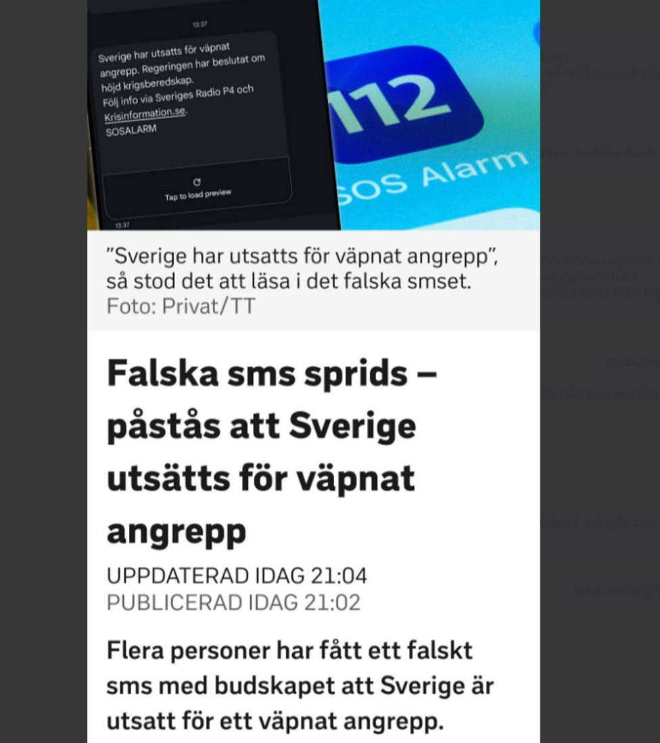
SOS Alarm 2025​
Falskt sms med avsändare SOS Alarm.​
Budskap att Sverige är utsatt för ett väpnat angrepp. Regeringen har beslutat om höjd krigsberedskap.​
Syntes i samma sms-konversation som tidigare riktiga sms från SOS Alarm.​
Geografiskt begränsat.​
”Det är inte vi som har skickat ut det, det är svårt att veta spridningen ​ eller varför det har skickats.”
Staffan Ekengren, SOS Alarm​
Notes:
Falskt sms med avsändare SOS Alarm.​
Budskap att Sverige är utsatt för ett väpnat angrepp. Regeringen har beslutat om höjd krigsberedskap.​
Syntes i samma sms-konversation som tidigare riktiga sms från SOS Alarm.​
geografiskt begränsat.​
Citat​
Det är inte vi som har skickat ut det, det är svårt att veta spridningen ​
eller varför det har skickats.​
​

Slide 36

Bot bakom vart femte inlägg på X
Inför det senaste riksdagsvalet 2022 bestod en stor del av den politiska diskussionen på sociala medier av inlägg från automatiska anonyma konton, så kallade botar.
”Det demokratiska samtalet kan
snedvridas helt om en stor del av de
här ”individerna” inte är individer.”
Linus Wahlberg, forskare på Försvarshögskolan
Notes:
Det visar preliminära forskningsresultat forskning från Försvarshögskolan.

Slide 37
DISKUSSION
Ser du situationer där Region Värmland kan bli föremål för desinformation/ otillbörlig påverkan?

Slide 38
Möjliga exempel?
Valprocessen är manipulerad
Region Värmland har ändrat röstningsregler i sista minuten – vissa röster kommer inte att räknas.
Röstningslokaler stängs
Flera vallokaler i Värmland är stängda på grund av säkerhetshot – väljare kan inte rösta.
Politiker planerar vårdnedskärningar
Efter valet kommer flera vårdcentraler i Värmland att stängas – politikerna mörkar detta.
Korruptionsanklagelser
Ledande politiker har kopplingar till företag som får miljonkontrakt utan upphandling
Prioritering av vissa grupper
Regionen ger förtur till vissa etniska grupper i vården – andra får vänta månader.
Deepfake-uttalanden
AI-genererade videor där politiker ”lovar” att införa kontroversiella regler.
Notes:
1. Valprocessen är manipulerad
Region Värmland har ändrat röstningsregler i sista minuten – vissa röster kommer inte att räknas.
2. Röstningslokaler stängs
Flera vallokaler i Värmland är stängda på grund av säkerhetshot – väljare kan inte rösta.
3. Digitala röstsystem hackad
Regionens e-tjänster för förtidsröstning har blivit hackade – dina uppgifter är osäkra.
4. Politiker planerar vårdnedskärningar
Efter valet kommer flera vårdcentraler att stängas– politikerna mörkar detta.”
5. Skattehöjning efter valet
Region Värmland planerar att höja skatten med 30 % direkt efter valet.
6. Korruptionsanklagelser
Ledande politiker har kopplingar till företag som får miljonkontrakt utan upphandling.
7. Säkerhetsläcka
Tusentals patientjournaler har läckt – regionen försöker dölja
8. Prioritering av vissa grupper
Regionen ger förtur till vissa etniska grupper i vården – andra får vänta månader.
9. Deepfake-uttalanden
AI-genererade videor där politiker ”lovar” att införa kontroversiella regler.
10. Falska sjukvårdskriser
Region Värmland har slut på läkemedel – patienter riskerar att dö.
11. Påstådd valfusk från tjänstepersoner
Regionanställda manipulerar röster för att gynna ett parti.
12. Hot mot vallokaler
Extremistgrupper planerar attacker mot vallokaler i Värmland
13. Ekonomisk kollaps
Region Värmland kommer inte klara investeringarna, den goda ekonomin är en chimär.
14. Miljöskandal
Regionen har dolt stora utsläpp från sjukhus – hälsorisker för invånare.
15. Påstådd påverkan från främmande makt
Utländska aktörer styr regionpolitiken – valet är redan avgjort.

Slide 39
Hantera

Slide 40
Otillbörlig påverkan
Spelar på känslor
Förstärker polarisering
Utnyttjar samhällssårbarheter
Notes:
Otillbörlig informationspåverkan bygger ofta på att spela på känslor, förstärka polarisering och utnyttja samhällssårbarheter.

Slide 41
Var källkritisk!
Kontrollera avsändare, syfte och spridning
Exempel: Du ser ett inlägg på sociala medier som kritiserar ett beslut i regionen. Innan du reagerar:
  Vem har publicerat det? Är det en trovärdig källa?
  Vad är syftet – informera, påverka, provocera?
  Vem tjänar på att du tror på detta?
  Hur sprids det – är det delat av många konton samtidigt (kan tyda på koordinerad kampanj)?
Tips: Använd verktyg som "vem står bakom?" från Internetstiftelsen eller MPF:s guider.
Notes:
Var källkritisk – kontrollera avsändare, syfte och spridning
Exempel: Du ser ett inlägg på sociala medier som kritiserar ett beslut i regionen. Innan du reagerar:
Vem har publicerat det? Är det en trovärdig källa?
Vad är syftet – informera, påverka, provocera?
Hur sprids det – är det delat av många konton samtidigt (kan tyda på koordinerad kampanj)?
Tips: Använd verktyg som "vem står bakom?" från Internetstiftelsen eller MPF:s guider.

Slide 42
Tänk efter före du delar…
Tänk efter före du delar – även när något bekräftar din världsbild
Reflektera hur du uttrycker dig offentligt
Verkar källan trovärdig?
Bekräftar den bara det du redan tycker?
Har du kollat om andra medier rapporterar samma sak?
Kan det vara en del av en narrativ kampanj?
Tips: Vänta några minuter, kolla källor, fråga dig själv: "Vem tjänar på att jag delar detta?"
Notes:
Du är inte bara mottagare – du är också en potentiell spridare av information.
Tänk efter före du delar – även när något bekräftar din världsbild
Reflektera hur du uttrycker dig offentligt särskilt i sociala medier. En känslostyrd kommentar kan förstärka ett narrativ som främmande makt eller annan aktör försöker sprida.
Exempel: Du ser en artikel som stödjer din politiska ståndpunkt. Den verkar trovärdig – men är den det?
Bekräftar den bara det du redan tycker?
Har du kollat om andra medier rapporterar samma sak?
Kan det vara en del av en narrativ kampanj?
Tips: Vänta några minuter, kolla källor, fråga dig själv: "Vem tjänar på att jag delar detta?"
Tänk efter före du delar – även om något bekräftar din världsbild
Exempel: Du ser en artikel som stödjer din politiska ståndpunkt. Den verkar trovärdig – men är den det?
Bekräftar den bara det du redan tycker?
Har du kollat om andra medier rapporterar samma sak?
Kan det vara en del av en narrativ kampanj?
Tips: Vänta några minuter, kolla källor, fråga dig själv: "Vem tjänar på att jag delar detta?”
2. Var medveten om din roll i informationsflödet
Du är inte bara mottagare – du är också en potentiell spridare. Därför bör du:
Undvika att dela vidare osäker information, även om den kommer från till synes trovärdiga källor.
Reflektera över hur du uttrycker dig offentligt, särskilt i sociala medier. En känslostyrd kommentar kan förstärka ett narrativ som främmande makt försöker sprida.
Utbilda dig själv och ditt team i hur informationspåverkan fungerar – till exempel genom MPF:s föreläsningar eller MSB:s webbkurs. [Handböcker...kt försvar], [Psykologis...nspåverkan]

Slide 43
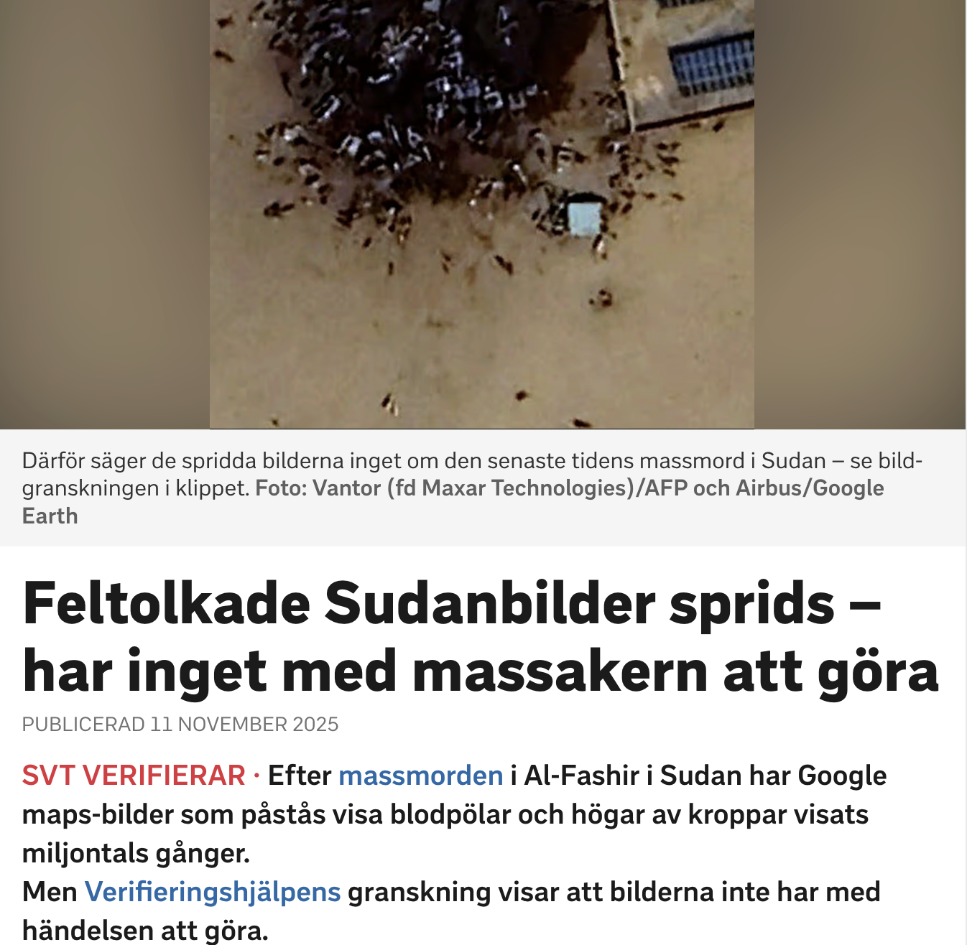
Reflektera över falska bilder
Tips: SVT:s veriferingshjälp
Granska bildens detaljer
Omvänd bildsökning
Tänk på sammanhanget
Kontrollera metadata om möjligt
AI-genererade bilder- allt svårare att avgöra…
Notes:
SVT har en tipstjänst dit man kan anmäla misstänkta falska bilder Verifieringshjälpen.
SVT Verifierar granskar framförallt innehåll som fått stor spridning, eller som de bedömer ha ett särskilt nyhetsvärde.
Så går en verifiering till
SVT Nyheter använder flera olika metoder när de undersöker äktheten. När de exempelvis undersöker en bild så använder de satellitbilder, flygdata, skuggor och andra detaljer för att ta reda på mer om vad som hänt.
Tips för att granska bilder:
Granska bildens detaljer
Skuggor och ljus: Ser ljuset naturligt ut? Passar skuggorna med ljuskällan?
Reflektioner: Finns det reflektioner där det borde vara? Saknas de?
Proportioner: Ser människor, föremål eller bakgrunder oproportionerliga ut?
Fler tips:
Omvänd bildsökning med Google Bilder eller TinEye kan visa om bilden har använts tidigare i andra sammanhang.
Det hjälper dig se om bilden är gammal, tagen ur sitt sammanhang eller manipulerad.
Tänk på sammanhanget
Var kommer bilden ifrån? Är det en trovärdig källa?
Finns det andra källor som bekräftar innehållet?
Sprids bilden i samband med starka känslor eller politiska budskap? Då är det extra viktigt att vara källkritisk.
Kontrollera metadata (om möjligt)
Metadata (EXIF-data) kan visa när och var bilden togs, med vilken kamera osv.
Vissa verktyg som FotoForensics kan hjälpa dig analysera bildens äkthet.
Var medveten om AI-genererade bilder ( har blivit svårare och svårare att avgöra om AI eller ej i takt med att verktygen blivit bättre)
AI-bilder ser väldigt verkliga ut men kan ha subtila fel tex:
Orealistiska händer eller fingrar
Otydliga bakgrunder
Text som ser konstig ut (t.ex. nonsens på skyltar)

Slide 44
Identifiera målgruppen!
Vem riktar sig budskapet till?
Bred publik
Alla eller stora delar av samhället. Stora gemensamma samhällsfrågor
Specifika grupper
Demografiska faktorer som inkomst, etnicitet och religion. Barnfamiljer och religiösa grupper. Budskap anpassade för just denna grupps värderingar eller behov.
Individer
Individanpassat utifrån intressen, beteende eller digitala aktivitet.
Notes:
Genom att identifiera målgruppen blir det lättare att förstå syftet med påverkan och att bedöma innehållets trovärdighet. Var kan vi göra störst skada för minsta insats?
Bred publik
Breda grupper i samhället eller mot samhället som helhet. Grupper som värmlänningar och väljare. Ofta via massmedia, sociala medier, eller offentliga kampanjer. Stora gemensamma narrativ som kan mobilisera eller engagera många människor samtidigt.
Specifika grupper
Smalare målgrupper som definieras utifrån demografi, intressen eller sociala faktorer som inkomst, etnicitet och religion. Budskap anpassade för att tilltala den specifika gruppen. Exempelvis LVU-kampanjen.
Individer
Individanpassade budskap utifrån
intressen och preferenser. Exempelvis covid 19, Antivaccare och 5G master

Slide 45
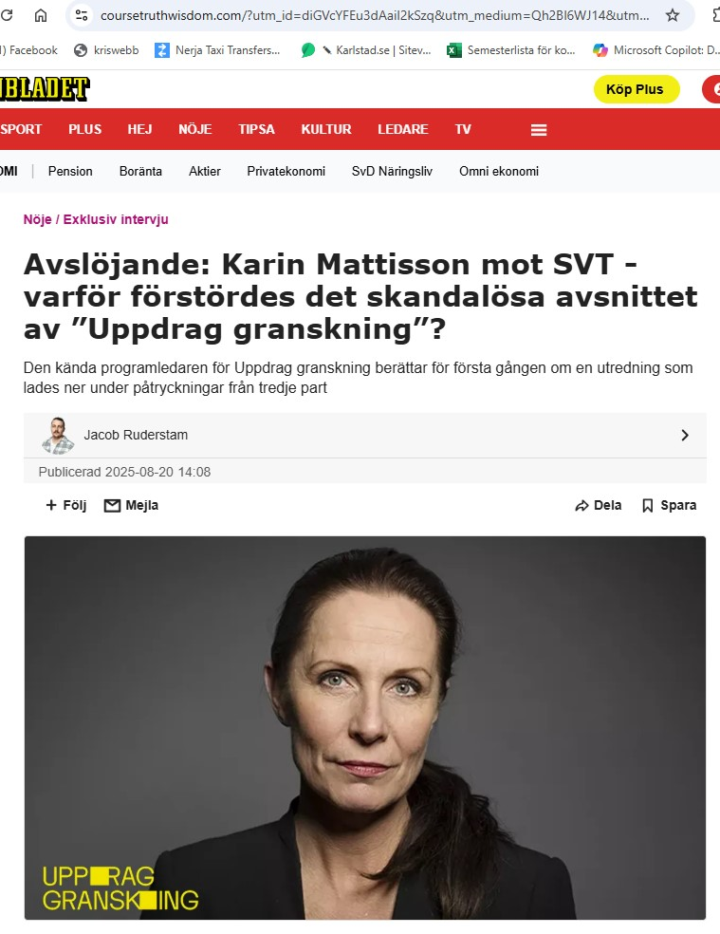
Granska webbplatser
1. Webbadress
Granska webbadressen för att kolla att du är rätt.
2. Rubriken
Läs mer än bara rubriken, kontrollera att rubriken stämmer överens med innehållet.
3. Innehåll och länkar
Är det åsikter eller fakta? Läs hela texten innan du delar. Är länkar exempelvis klickbara?
4. Författare
Vem har skrivit texten och varför. Var uppmärksam på texter utan författare.
5. Bilder
Kan enkelt manipuleras. Gör en bildsökning, har bilden använts i andra sammanhang.
6. Källor
Om texten hänvisar till andra källor, kontrollera dem.
7. Kommentarer
Vilka kommenterar? Vanliga människor eller trollkonton och bottar.
8 Uppmärksamhet
Bara för att en text gillas eller delas mycket, betyder det inte att innehållet stämmer.

Slide 46
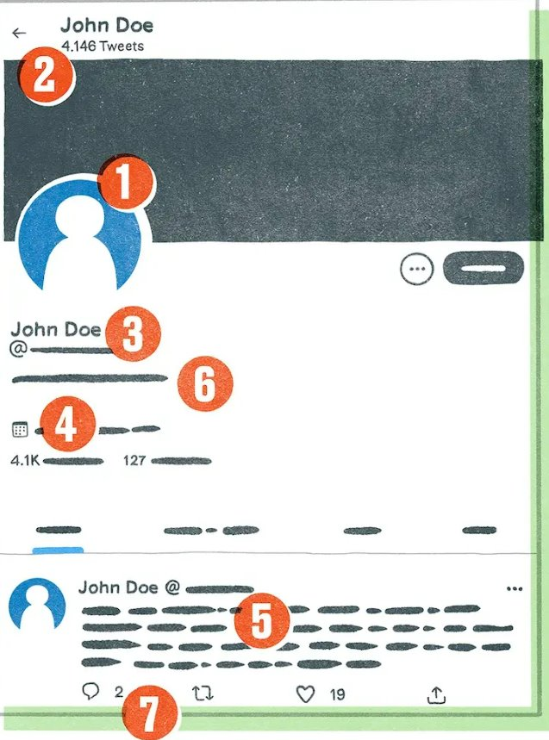
Identifiera en bot
Profilbild​
Gör en bildsökning, är bilden äkta, ai-genererad​
eller stulen. ​
2. Aktivitet​
Är det ett aktivt konto med många inlägg per dag.​
3. Namn​
Konstiga användarnamn, oftast siffer- och bokstavskombinationer. ​
4. När skapades kontot?​
Många konton skapas i direkt anslutning till aktivitet. ​
5. Språket​
Grammatiska fel och osammanhängande meningar​
6. Information​
Saknar oftast personlig information​
7. Interaktion​
Granska inlägg och följare​

Slide 47

Dokumentera misstänkta händelser
Vad du bör göra:
  Spara skärmdumpar
  Notera tidpunkt, avsändare, innehåll
  Rapportera till säkerhets-ansvarig i regionen, partiet eller polisen
Varför:
  Dokumentation är viktig för att kunna agera juridiskt eller få stöd från myndigheter
Notes:
Dokumentera misstänkta händelser – t.ex. hot, trakasserier, koordinerade kampanjer
Exempel: Du får upprepade meddelanden med liknande budskap från olika konton, eller utsätts för hot.
Vad du bör göra:
Spara skärmdumpar
Notera tidpunkt, avsändare, innehåll
Rapportera till säkerhetsansvarig i regionen, partiet eller polisen
Varför: Dokumentation är viktig för att kunna agera juridiskt eller få stöd från myndigheter

Slide 48
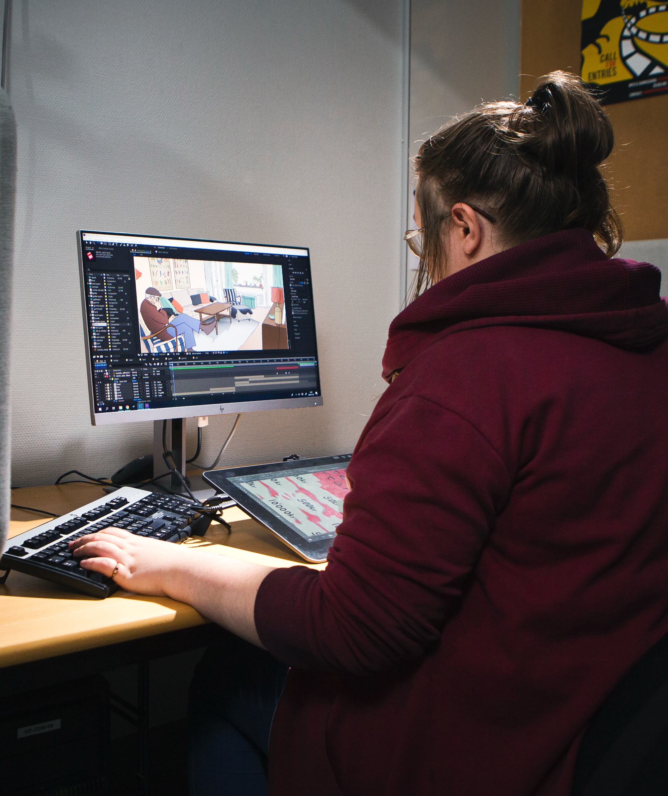
Vad du kan göra…
Ställ frågan om avsändaren: Vem tjänar på att du tror detta?
Analysera narrativet: Är det en berättelse som verkar för bra eller för dålig för att vara sann? Är det överdrivet eller ensidigt?
Verifiera med flera källor. Särskilt om informationen väcker starka känslor eller verkar splittrande.
Var medveten om din roll i informationsflödet. Du är inte bara mottagare – du är också en potentiell spridare
Undvika att dela vidare osäker information, även om den kommer från till synes trovärdiga källor.
Reflektera över hur du uttrycker dig offentligt, särskilt i sociala medier. En känslostyrd kommentar kan förstärka ett narrativ som främmande makt försöker sprida.
Utbilda dig själv och din grupp i hur informationspåverkan fungerar .
Notes:
Ställ frågor om avsändaren: Vem tjänar på att du tror detta?
Analyserar narrativet: Är det en berättelse som verkar för bra (eller för dålig) för att vara sann? Är det överdrivet eller ensidigt?
Verifierar med flera källor: Särskilt när informationen väcker starka känslor eller verkar splittrande. [Handböcker...kt försvar]
Ställer frågor om avsändaren: Vem tjänar på att du tror detta?
Analyserar narrativet: Är det en berättelse som verkar för bra (eller för dålig) för att vara sann? Är det överdrivet eller ensidigt?
Verifierar med flera källor: Särskilt när informationen väcker starka känslor eller verkar splittrande. [Handböcker...kt försvar]
Var medveten om din roll i informationsflödet
Du är inte bara mottagare – du är också en potentiell spridare. Därför bör du:
Undvika att dela vidare osäker information, även om den kommer från till synes trovärdiga källor.
Reflektera över hur du uttrycker dig offentligt, särskilt i sociala medier. En känslostyrd kommentar kan förstärka ett narrativ som främmande makt försöker sprida.
Utbilda dig själv och ditt team i hur informationspåverkan fungerar – till exempel genom MPF:s föreläsningar eller MSB:s webbkurs. [Handböcker...kt försvar], [Psykologis...nspåverkan]

Slide 49

Råd till offentliga aktörer
Identifiera era riskområden
Rikta omvärldsbevakning och gör bedömningar
Förbered för kommunikation, budskap och bemötande på relevanta språk
Stäng informationsluckor
Lär känna er målgrupp och följ de kanaler där ni och era ansvarsområden diskuteras
Sänk tröskeln för att rapportera skadlig information, hot eller angrepp.
Samverka och dela information!
Öva!
Källa: Myndigheten för psykologiskt försvar

